Slide 1
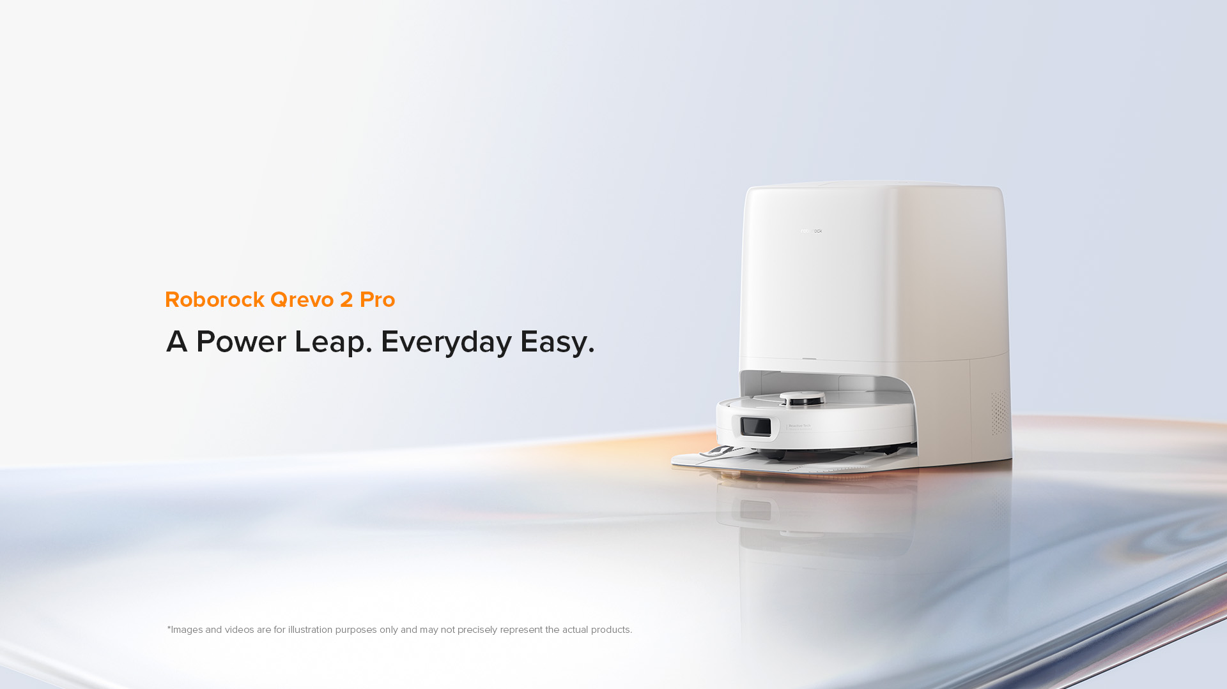
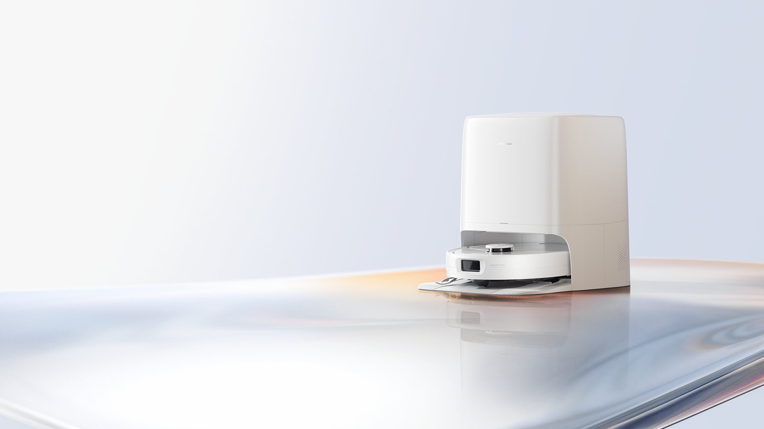
Roborock Qrevo 2 Pro
Silnější výkon.
Jednodušší úklid každý den.
*Obrázky a videa slouží pouze pro ilustrační účely a nemusí přesně odpovídat skutečnému produktu.

Slide 2
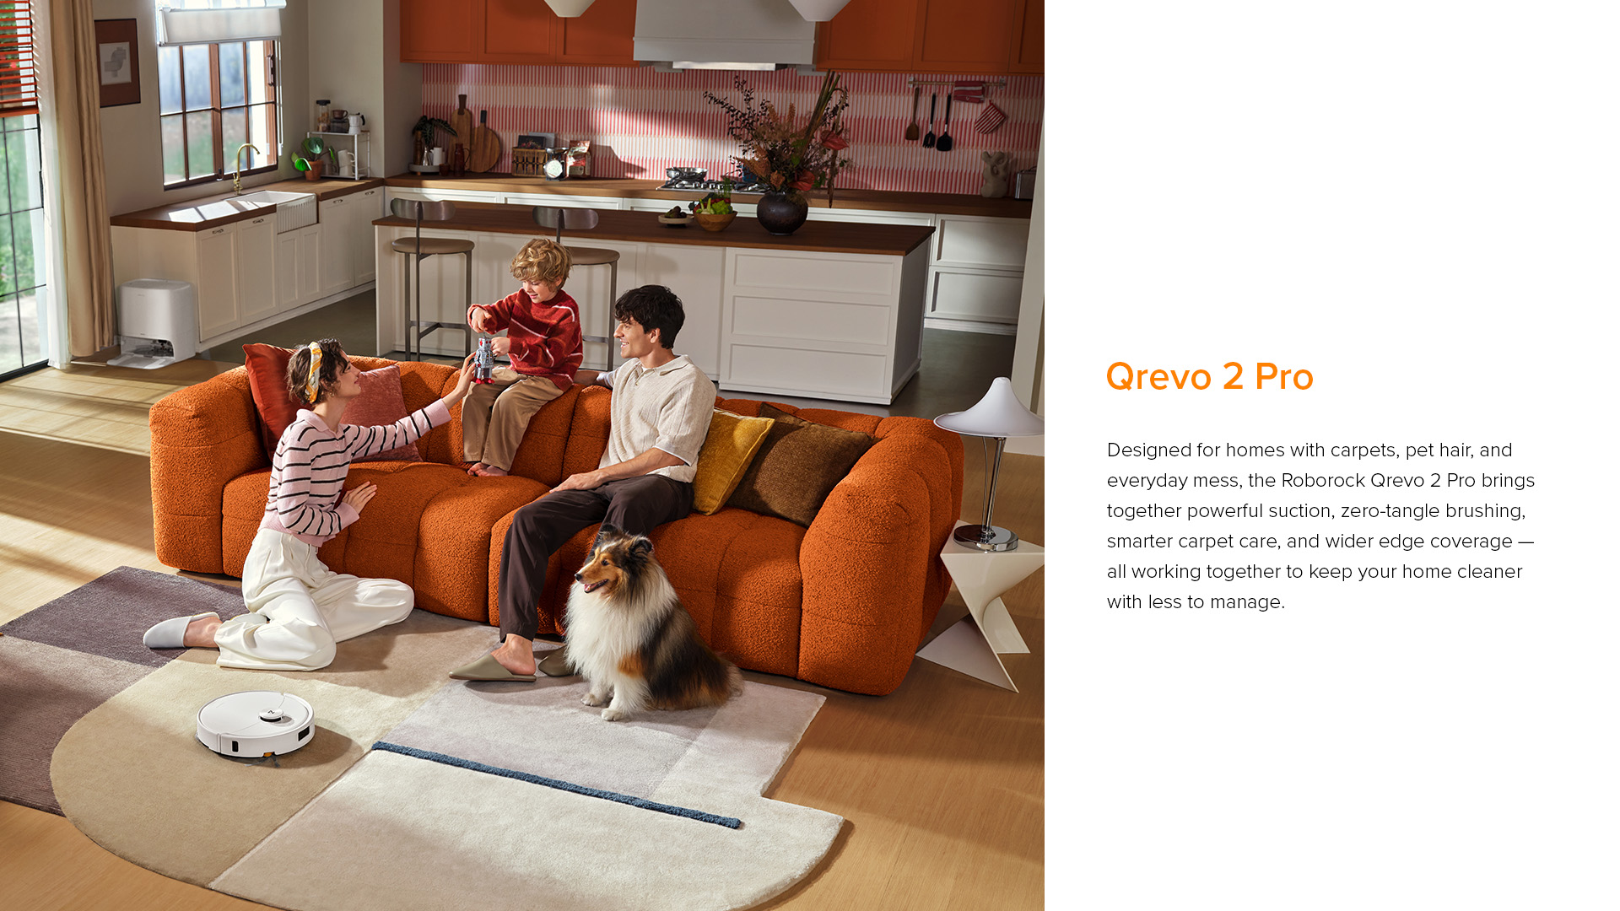
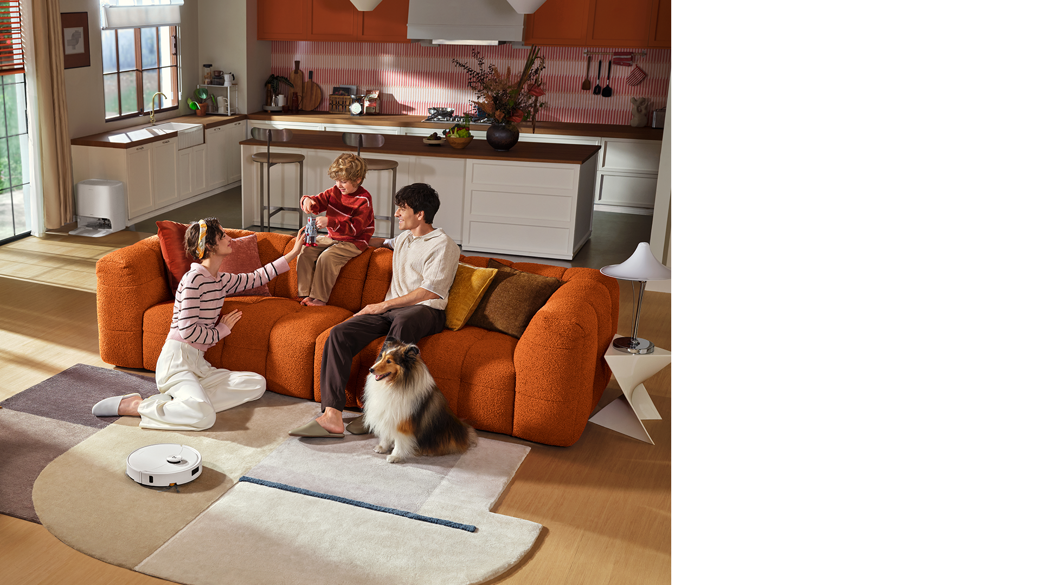
Roborock Qrevo 2 Pro
Roborock Qrevo 2 Pro je navržen pro domácnosti s koberci, domácími mazlíčky a každodenním nepořádkem.
Spojuje vysoký sací výkon, kartáč s technologií zabraňující namotávání vlasů a chlupů, chytřejší úklid koberců a lepší úklid rohů místností.
Vaše domácnost tak bude dokonale uklizena.

Slide 3
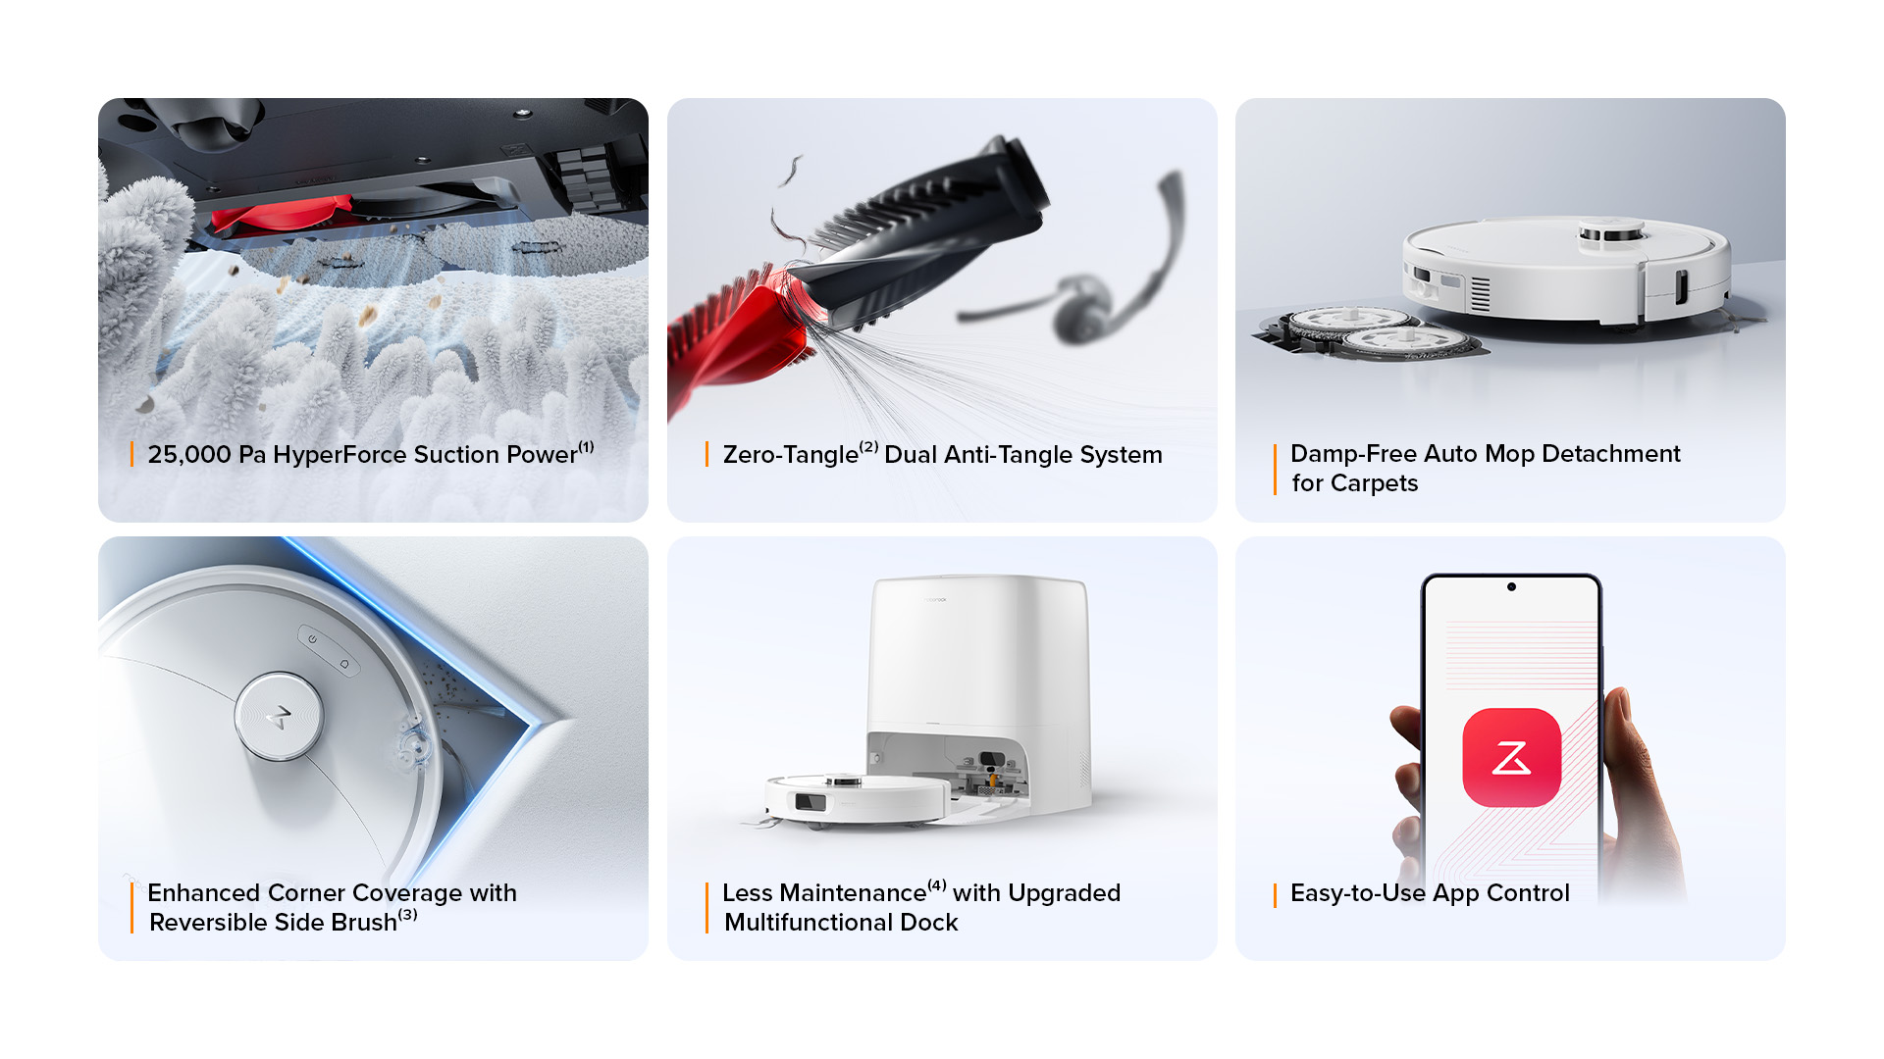
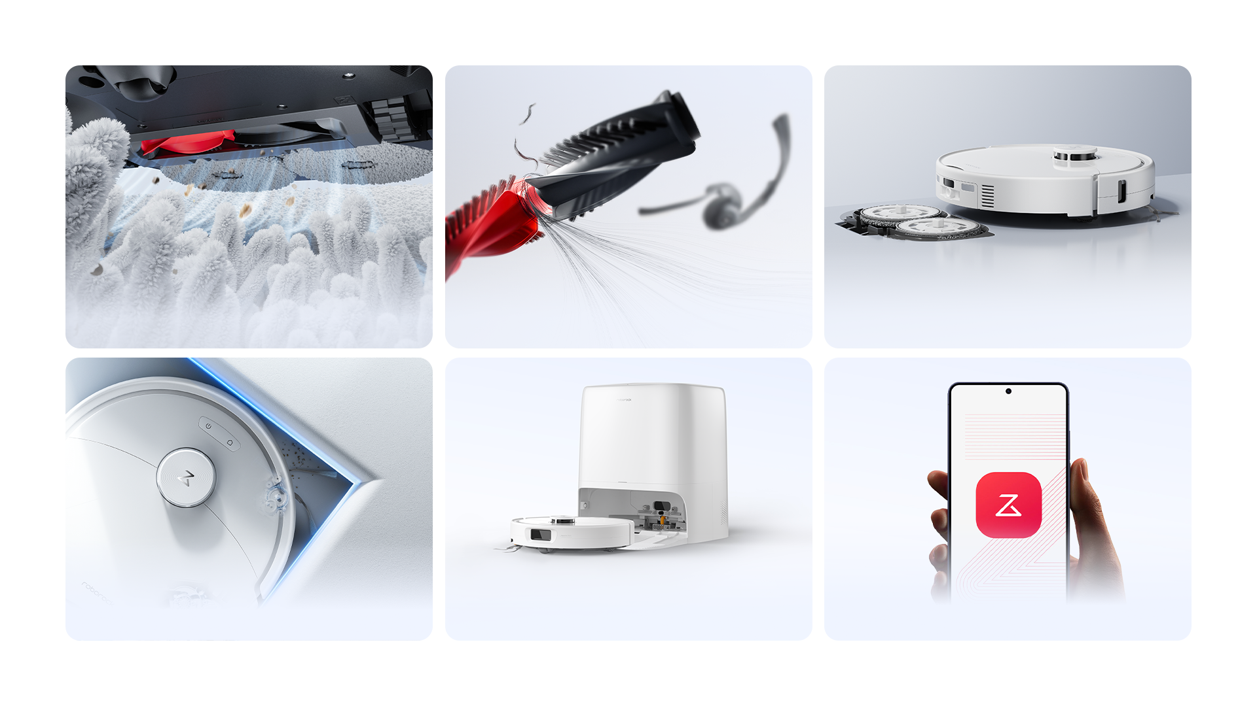
Sací výkon HyperForce 25 000 Pa⁽¹⁾
Duální systém proti namotávání vlasů ⁽²⁾
Odnímatelné mopy pro důkladný úklid koberců bez jejich navlhčení
Lepší úklid rohů bočnímu kartáči s reverzním otáčením ⁽³⁾
Méně manuální údržby⁽⁴⁾ díky vylepšené multifunkční dokovací stanici
Snadné ovládání pomocí aplikace

Slide 4
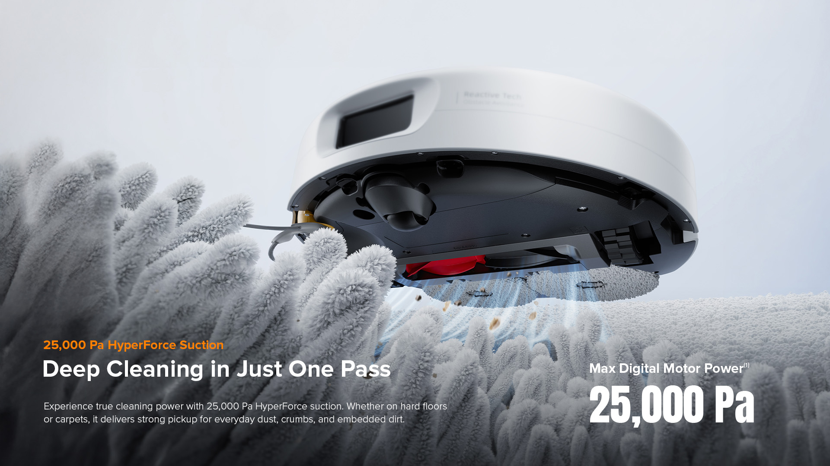
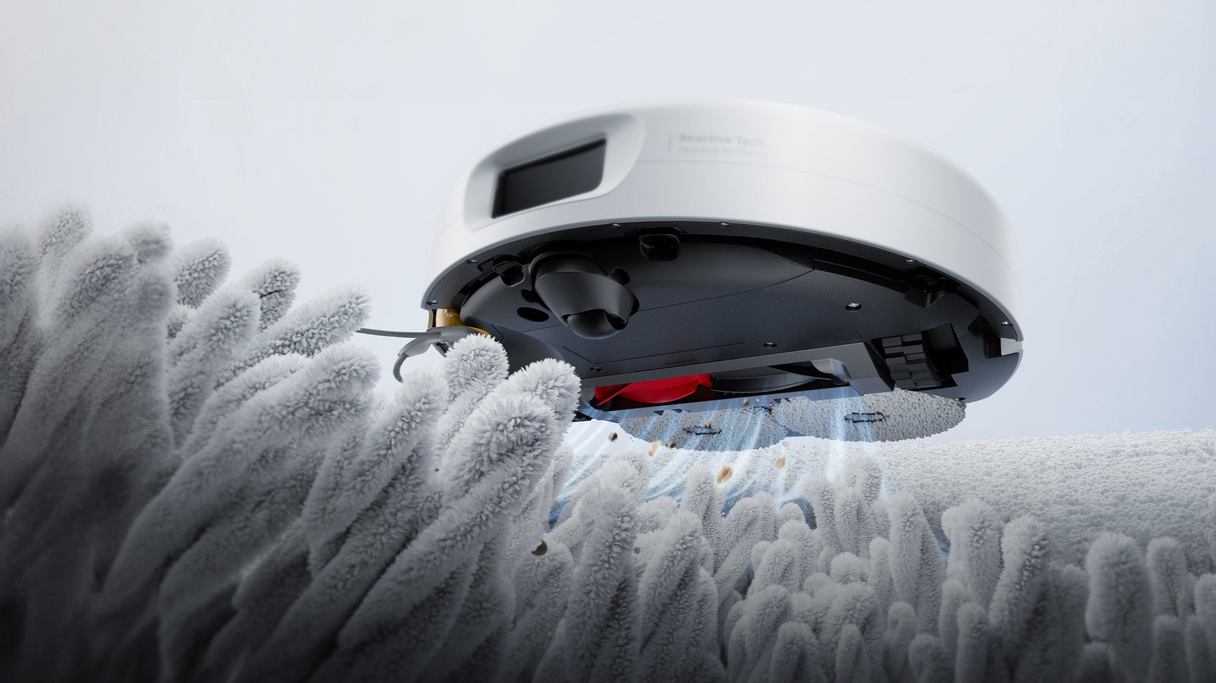
Sací výkon HyperForce 25 000 Pa
Důkladný úklid již při prvním průjezdu
^{Max. výkon}
⁽¹⁾
25 000 Pa
Objevte dokonalé odstranění nečistot díky sacímu výkonu HyperForce® 25 000 Pa.
Na podlahách i kobercích si spolehlivě poradí s každodenním prachem, drobky i nečistotami usazenými hluboko ve vláknech.

Slide 5
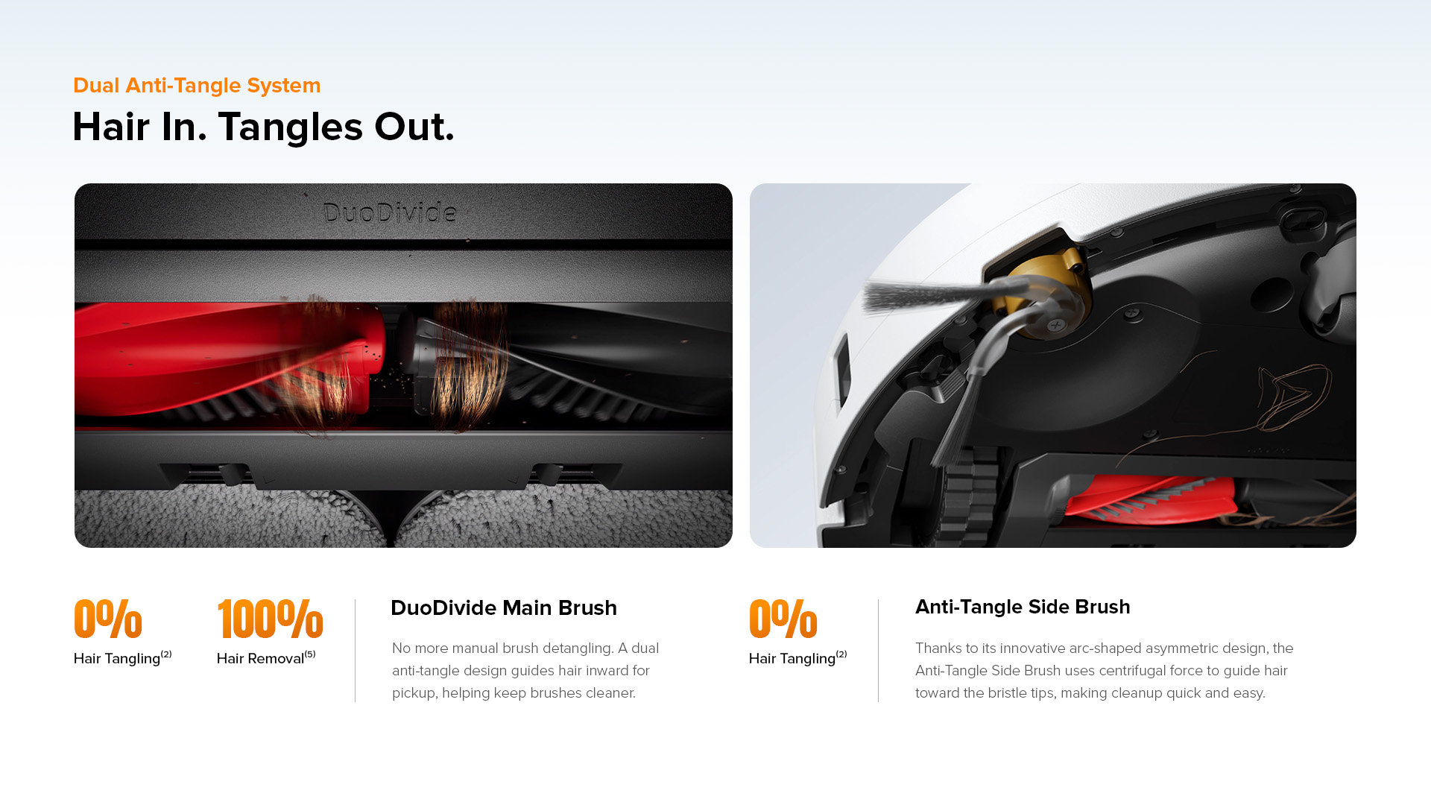
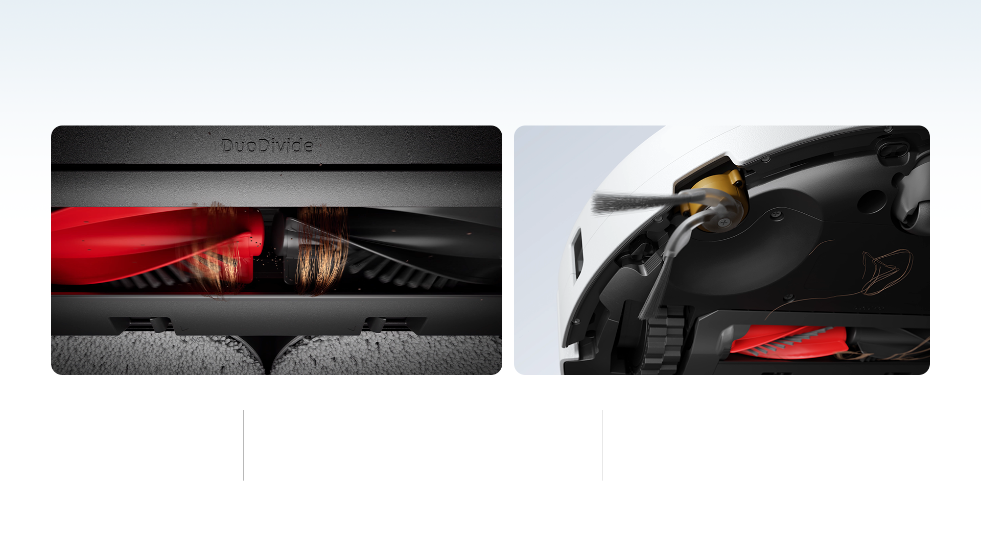
Dvojitý systém proti namotávání
Odstraňuje vlasy. Zabraňuje jejich namotávání.
0%
100%
0%
^{Hlavní kartáč DuoDivide}
Boční kartáč s technologií proti namotávání
Míra namotávání vlasů ⁽²⁾
odstranění vlasů (5)
Zapomeňte na manuální odstraňování namotaných vlasů z kartáče.
Duální systém proti namotávání odvádí vlasy přímo do sacího otvoru, takže nedochází k zanesení kartáče
Míra namotávání vlasů (2)
Díky inovativnímu asymetrickému designu ve tvaru oblouku využívá boční kartáč odstředivou sílu
k nasměrování vlasů ke konci štětin, díky čemuž je čištění rychlé a snadné.

Slide 6
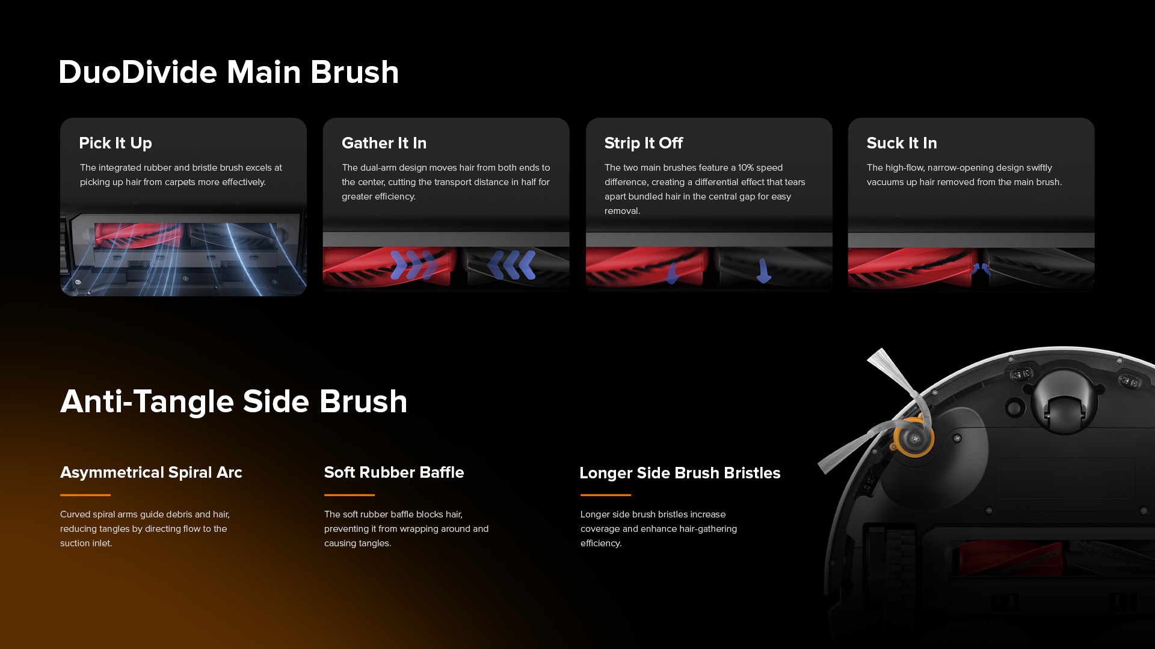
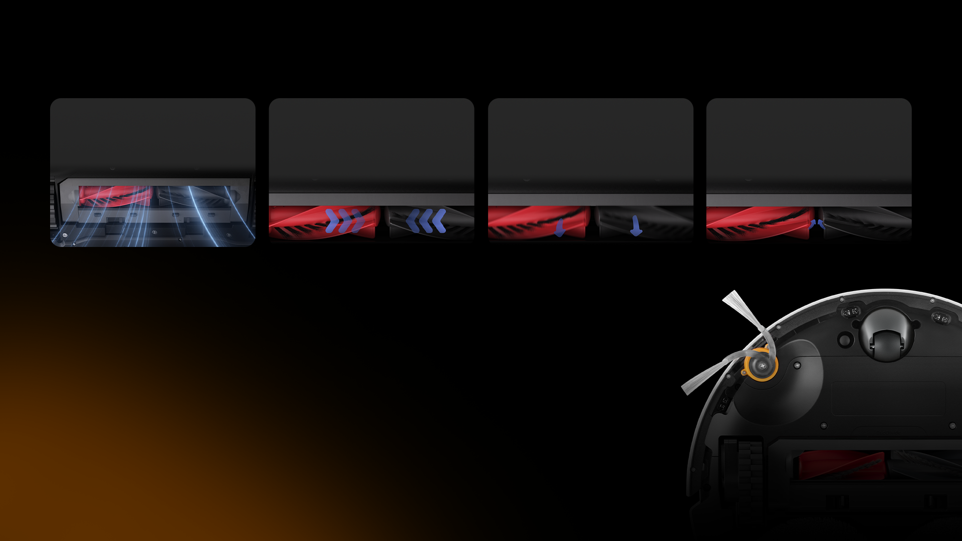
Hlavní kartáč DuoDivide
Sbírá
Navádí ke středu
Snadno odstraňuje
Rychle vysává
Integrovaný kartáč s gumovými lamelami
a štětinami vyniká účinným sběrem vlasů
z koberců.
Dvojramenná konstrukce navádí vlasy z obou stran ke středu kartáče, díky čemuž jsou rychleji zachyceny a odstraněny.
Mírně odlišná rychlost otáčení hlavních kartáčů pomáhá uvolňovat zachycené vlasy, takže je lze snadněji odstranit.
Konstrukce s intenzivním prouděním vzduchu
a úzkým sacím otvorem rychle odsává vlasy uvolněné z hlavního kartáče.
Boční kartáč s technologií proti namotávání
Asymetrický spirálový oblouk
Měkká gumová lišta
Delší štětiny bočního kartáče
Zakřivená spirálová ramena navádějí nečistoty i vlasy k sacímu otvoru, čímž omezují jejich namotávání.
Měkká gumová lišta účinně odděluje vlasy a zabraňuje jejich namotávání, takže se kartáč méně zanáší.
Delší štětiny na bočních kartáčcích zvyšují efektivitu sběru vlasů.

Slide 7
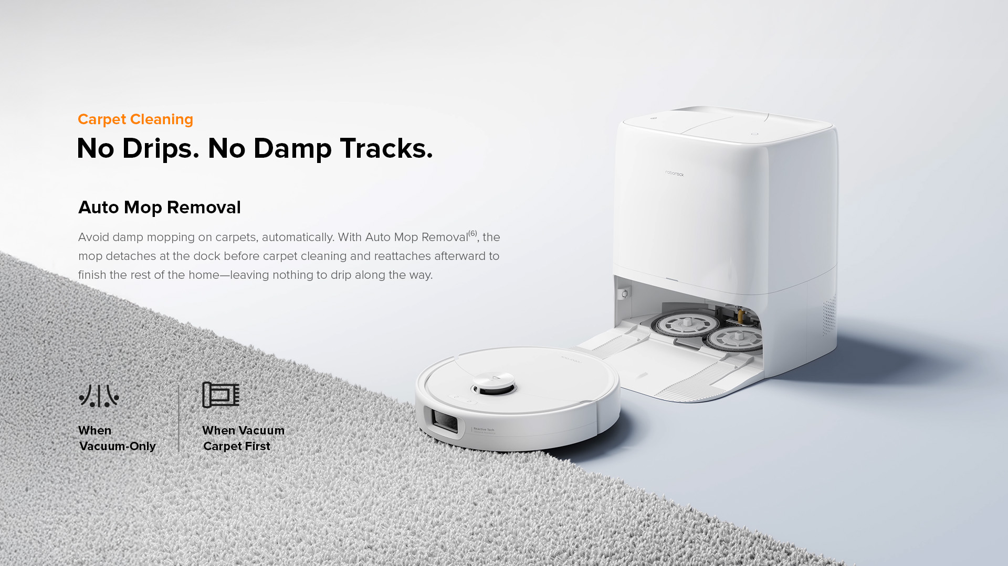
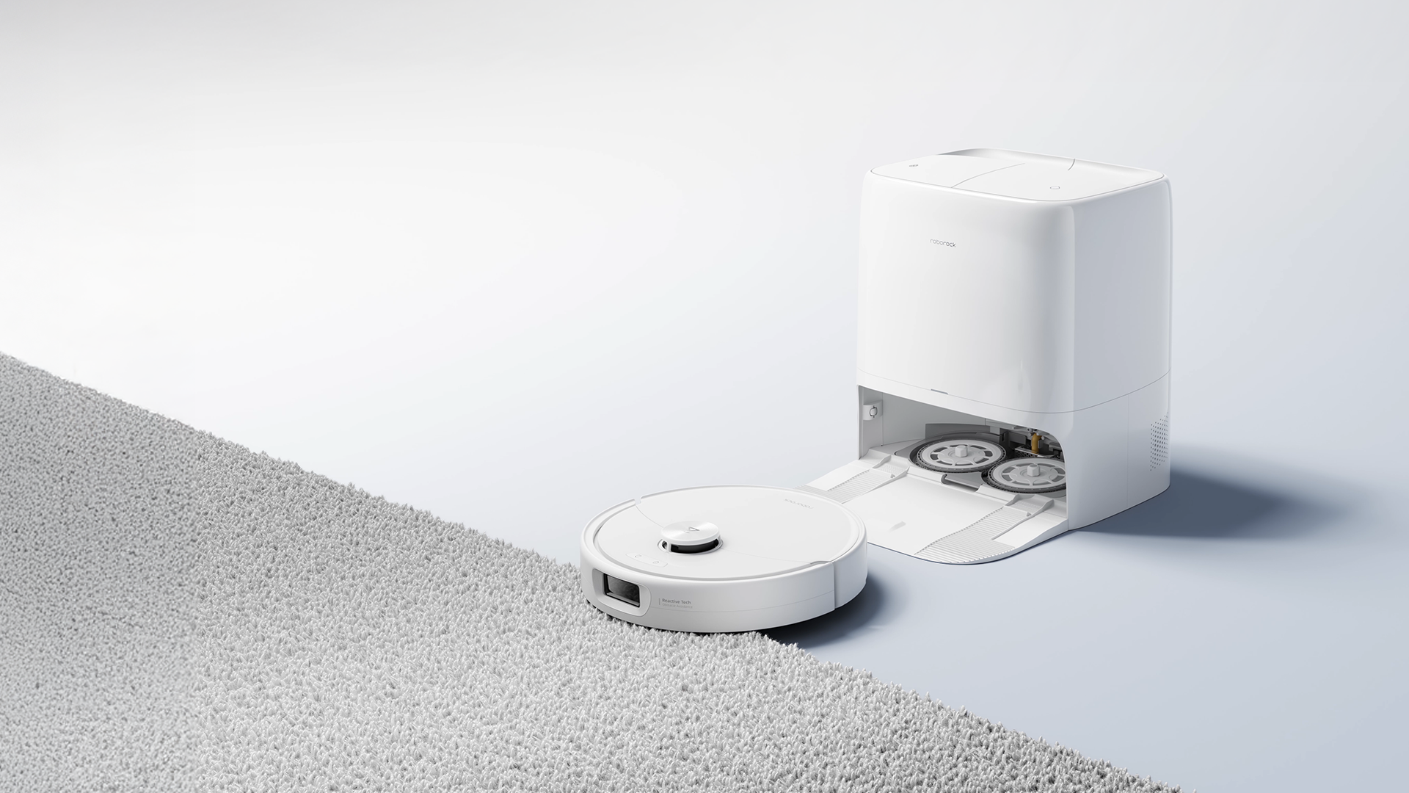



Úklid koberců
Žádné kapky. Žádné mokré skvrny.
Automatické odpojení mopu
Zabraňuje nechtěnému navlhčení koberců. Funkce automatického odpojení mopů⁽⁶⁾ zajistí jejich odpojení ve stanici před vysáváním koberců a opětovné nasazení po jeho dokončení.
V režimu
Vacuum-Only
V režimu Vacuum
Carpet First

Slide 8
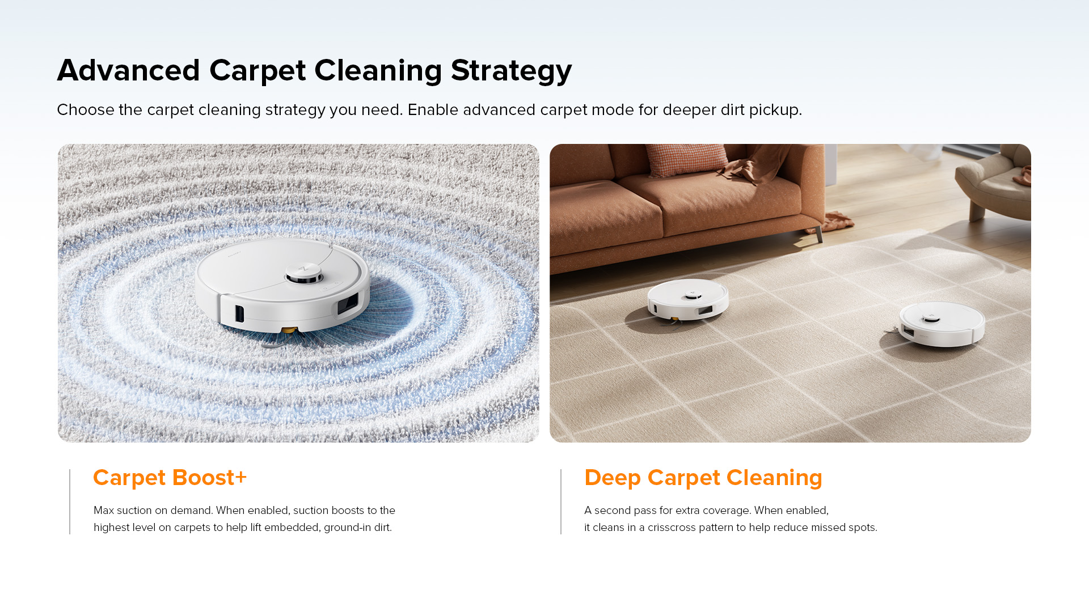
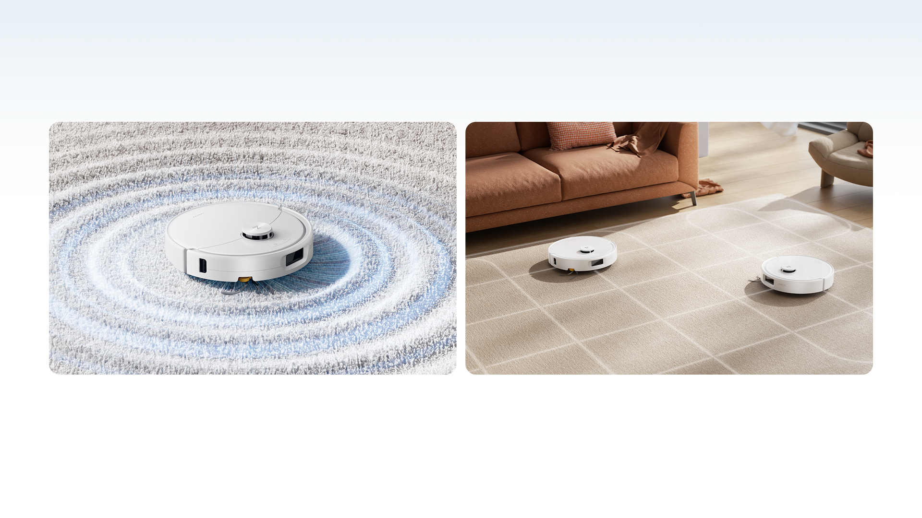
Pokročilá metoda úklidu koberců
Vyberte si vhodný způsob úklidu koberců. Pro důkladnější odstranění nečistot zapněte pokročilý režim.
Režim Carpet Boost+
Režim Deep Carpet Cleaning
Zvýšení sacího výkonu podle potřeby. Při detekci koberce vysavač automaticky přepne na maximální výkon, aby účinně odstranil i odolné nečistoty usazené hluboko ve vláknech.
Důkladnější úklid díky druhému průjezdu. Po zapnutí tohoto režimu vysavač změní směr úklidu do křížového vzoru. Díky tomu budou uklizena i místa, která mohla být při prvním průjezdu vynechána.

Slide 9
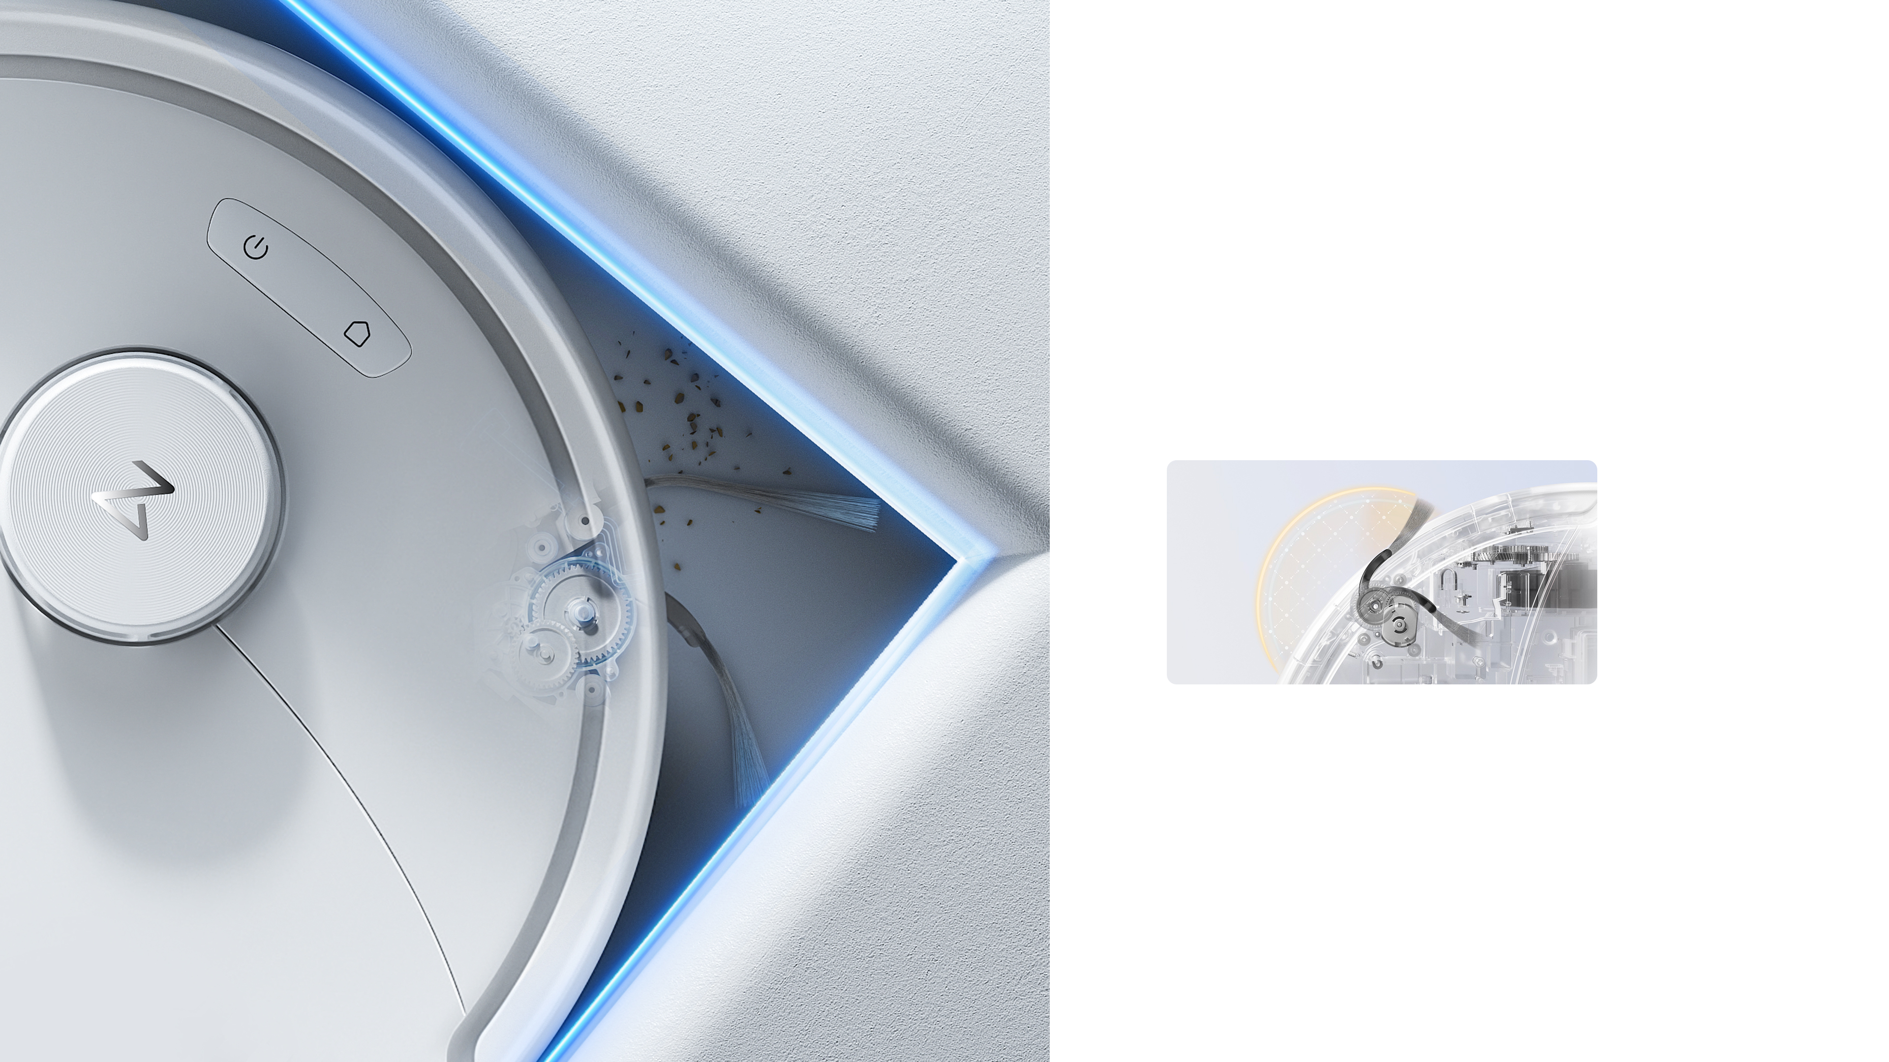
Zcela nový boční kartáč s reverzním otáčením
Lepší úklid rohů díky chytrému bočnímu kartáči.
Při úklidu rohu místnosti změní kartáč směr otáčení a delšími štětinami zachytí nečistoty i v hůře dostupných místech.
Po dokončení úklidu rohu se vrátí k běžnému otáčení.
Porovnání se standardním bočním kartáčem
Až o
30 % lepší
úklid rohů místností⁽³⁾

Slide 10
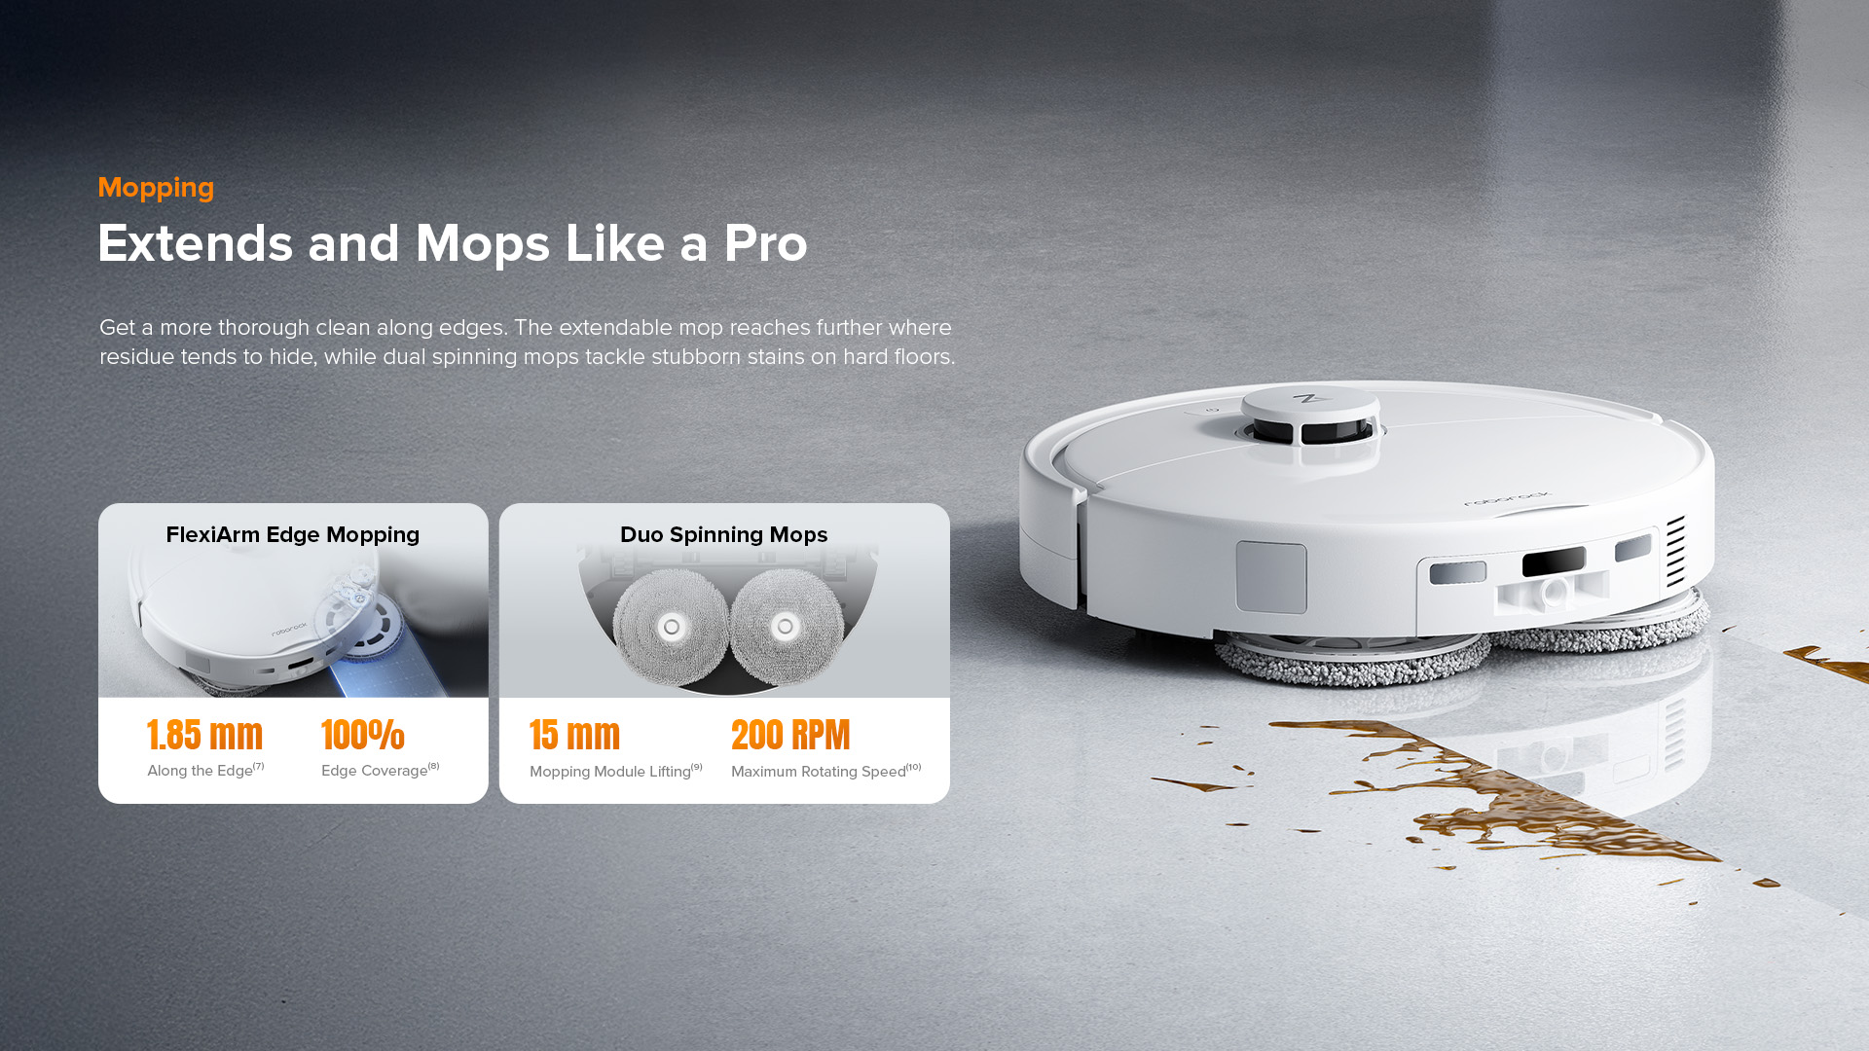
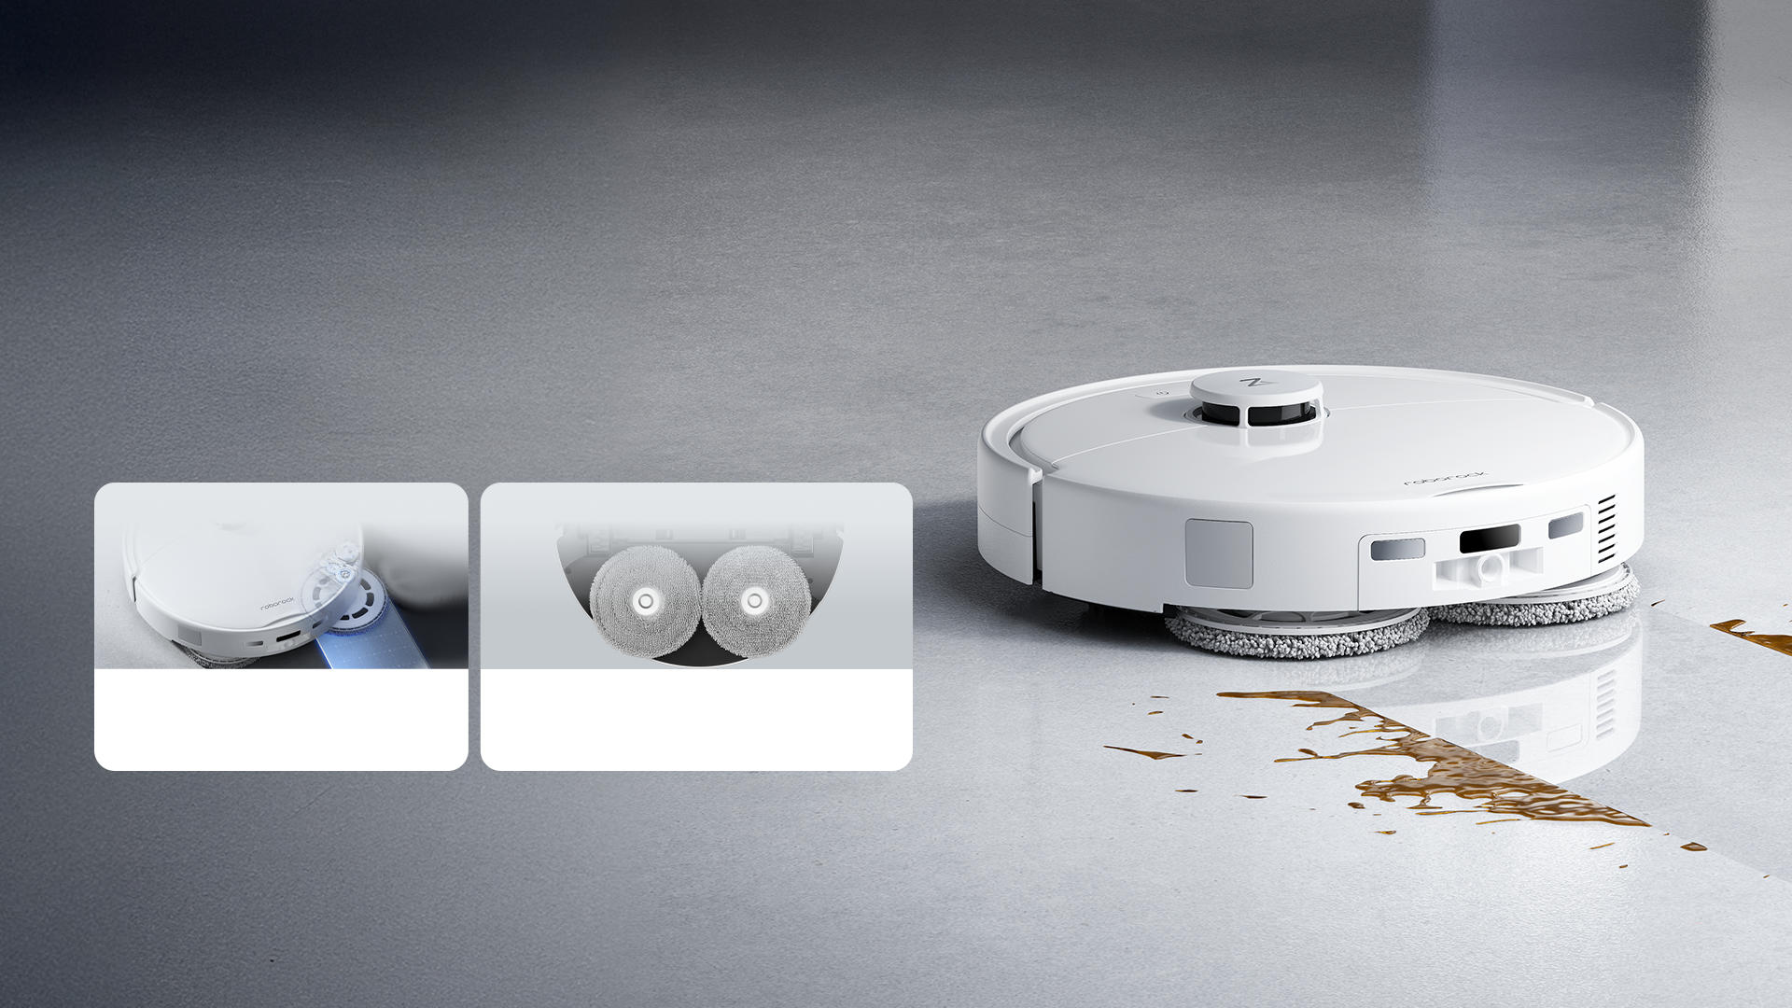
Vytírání
Vysune mop a uklízí jako profesionál.
Důkladnější úklid podél stěn. Vysouvací mop dosáhne i do míst, kde se často usazují zbytky nečistot, zatímco dva rotační mopy účinně odstraňují odolné skvrny z podlahy.
Vytírání rohů pomocí FlexiArm
Dva rotační mopy
1,85 mm
100%
15 mm
200 ot./min
podél stěn⁽⁷⁾
pokrytí rohů ⁽⁸⁾
Zvedání mopového modulu ⁽⁹⁾
Max. rychlost otáčení ⁽¹⁰⁾

Slide 11
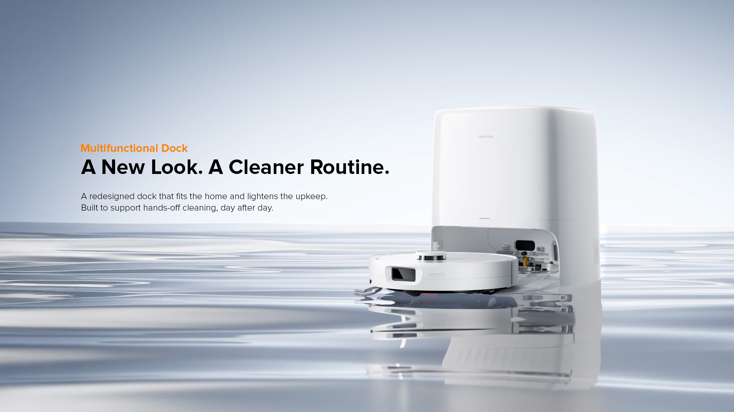
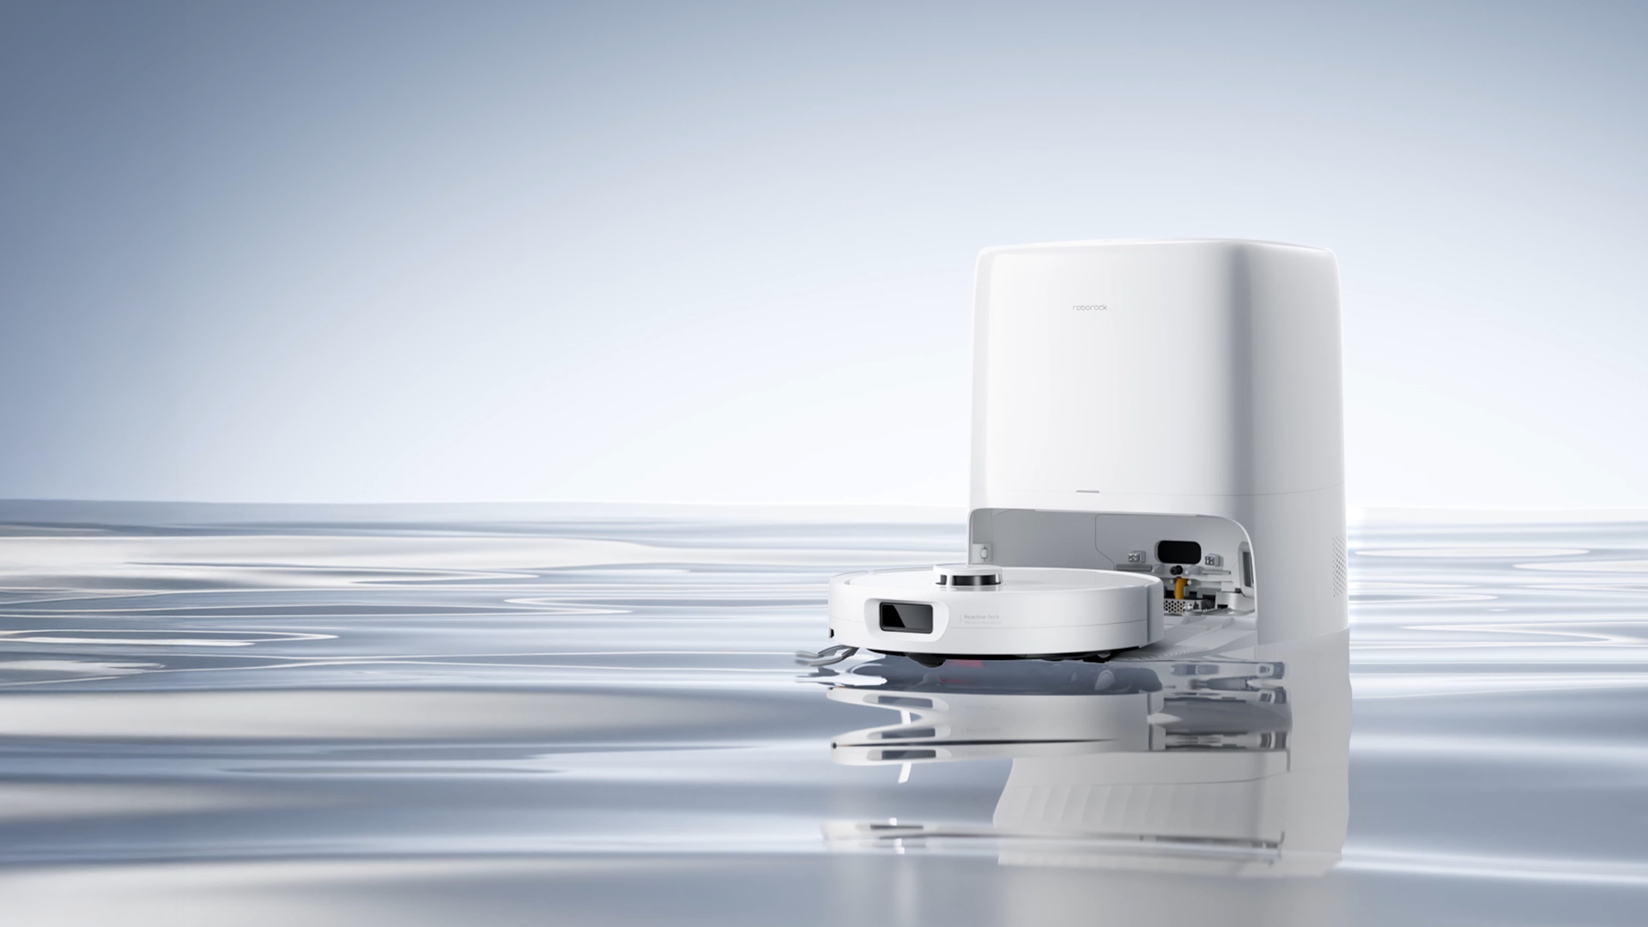
Multifunkční dokovací stanice
Nový vzhled. Nový způsob úklidu.
Vylepšená stanice s designem přizpůsobeným moderní domácnosti. Není potřebná její častá manuální údržba.
Zajišťuje pohodlný úklid bez starostí.

Slide 12
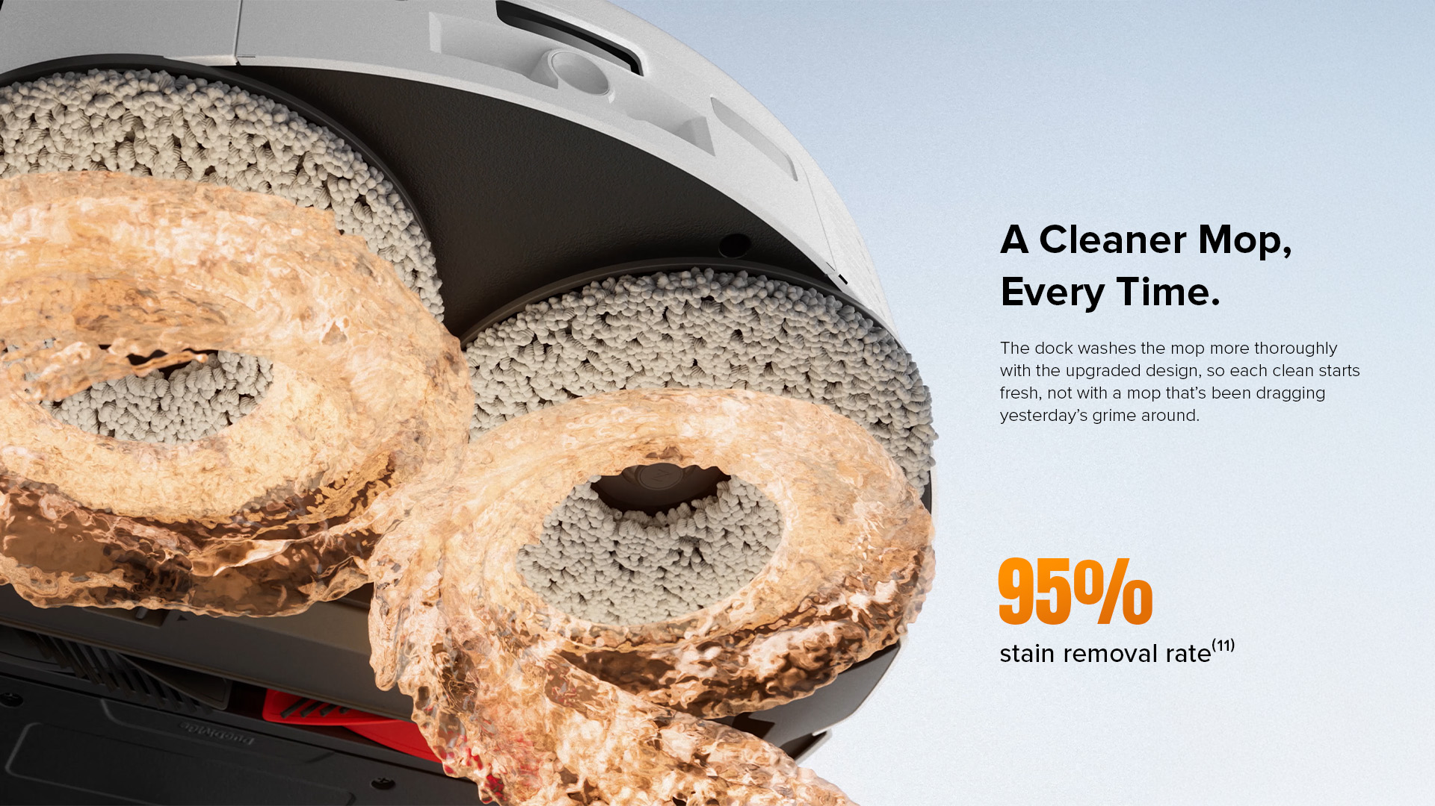
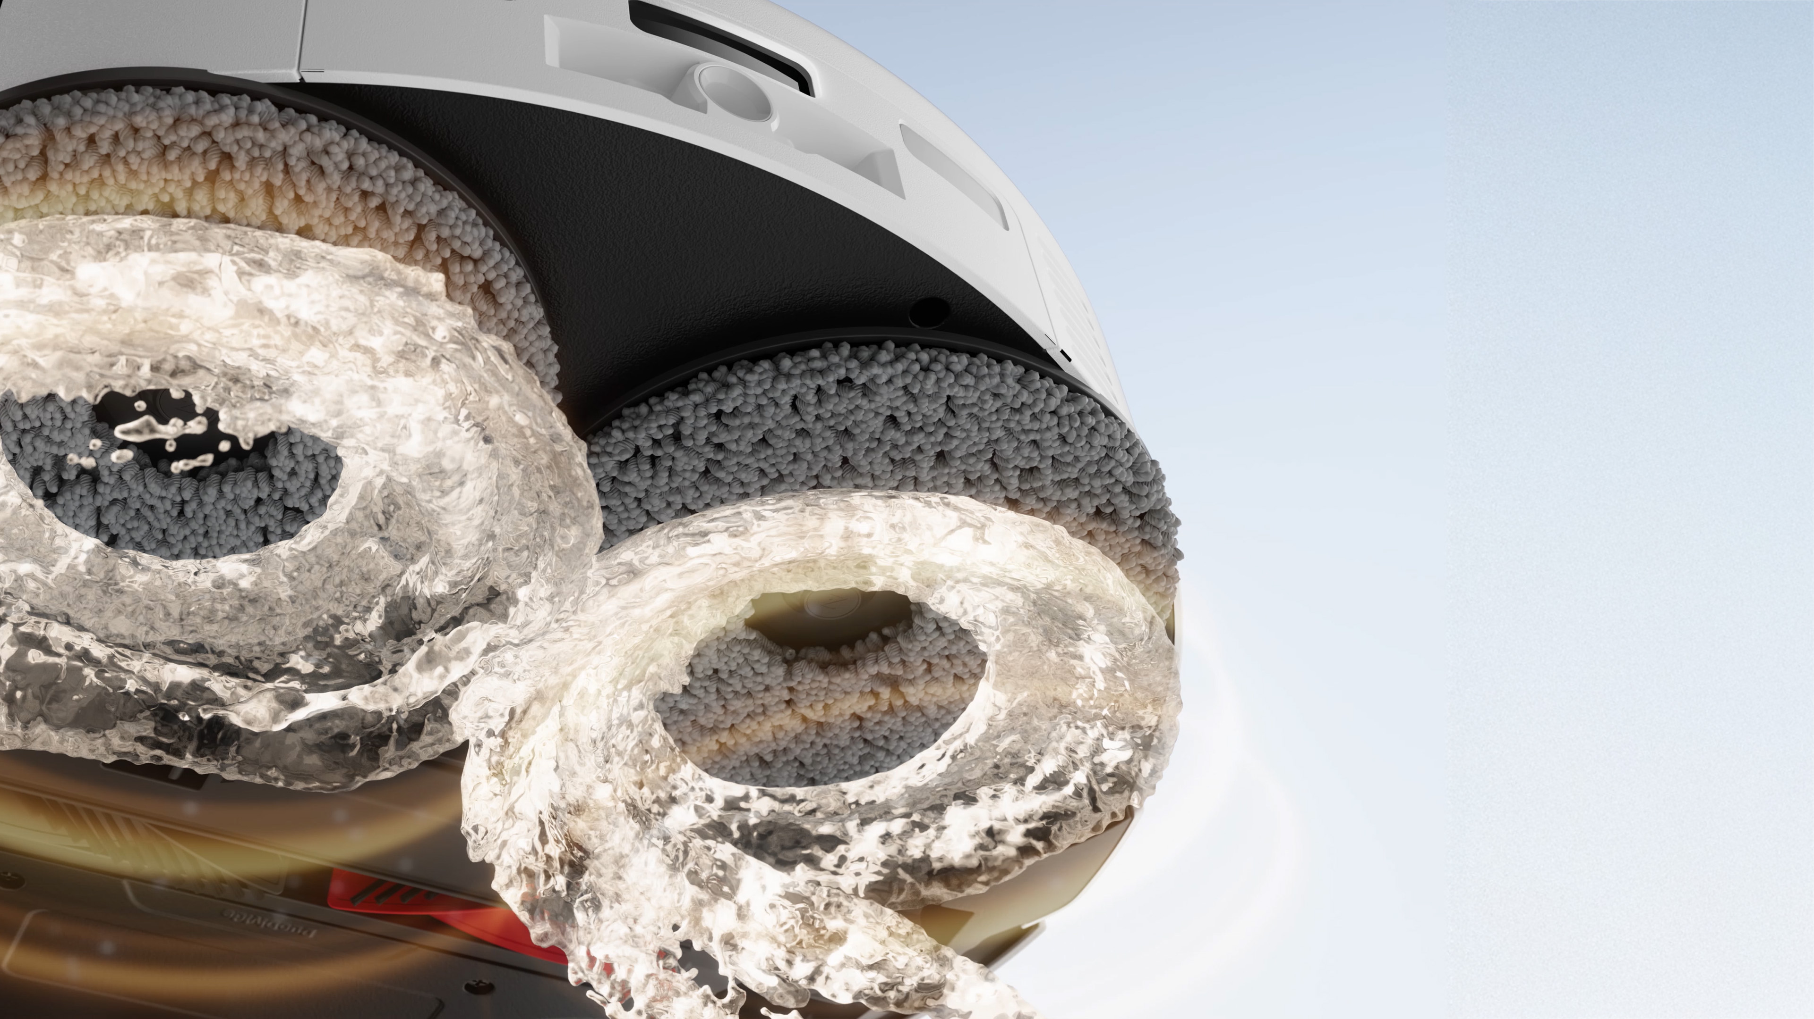
Vždy čisté mopovací podložky.
Díky vylepšenému systému čištění mopů zajišťuje dokovací stanice vždy dokonale vyčištěné mopové podložky.
95%
účinnost odstraňování skvrn⁽¹¹⁾

Slide 13
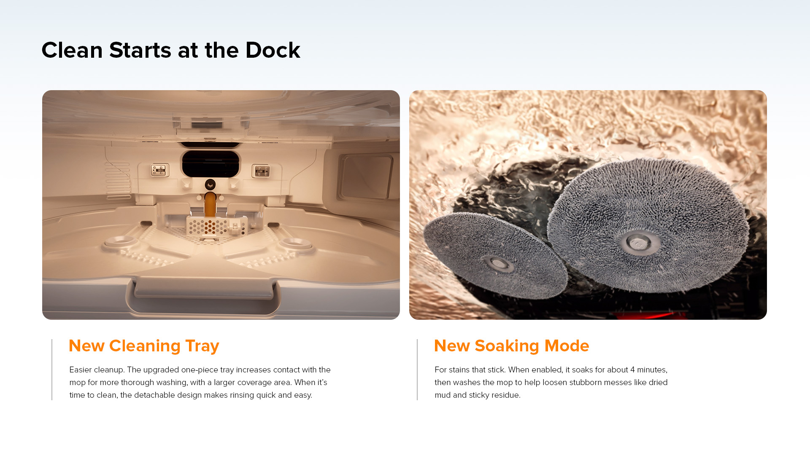
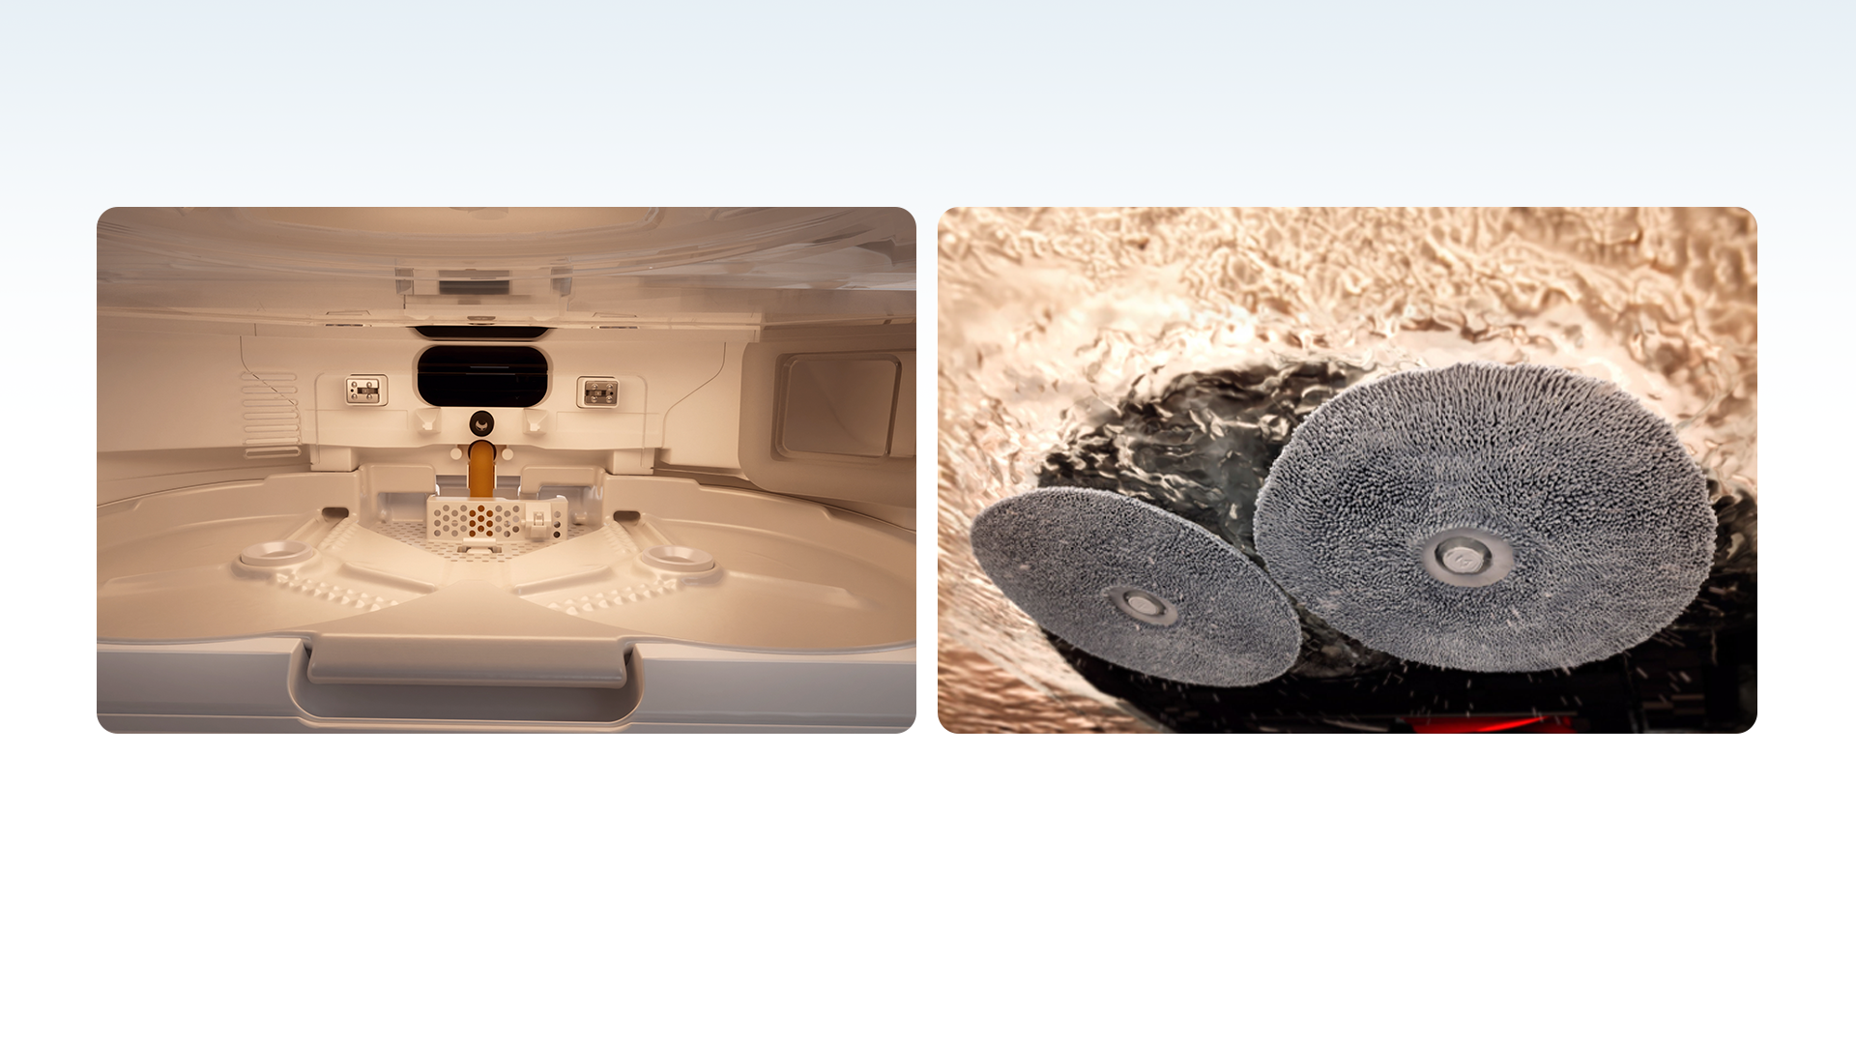
Dokonalý úklid začíná v dokovací stanici
Nová čisticí přihrádka
Nový režim namáčení
Vylepšená jednodílná přihrádka zajišťuje lepší kontakt s mopem a umožňuje jeho důkladnější vyčištění díky větší čisticí ploše. V případě potřeby je možné přihrádku vyjmout a jednoduše opláchnout vodou.
Odstraní i odolné nečistoty, se kterými si běžné čištění neporadí. Po aktivaci režimu se budou mopy přibližně 4 minuty namáčet, aby došlo k uvolnění zaschlých nečistot, a následně dojde
k jejich automatickému vyprání.

Slide 14
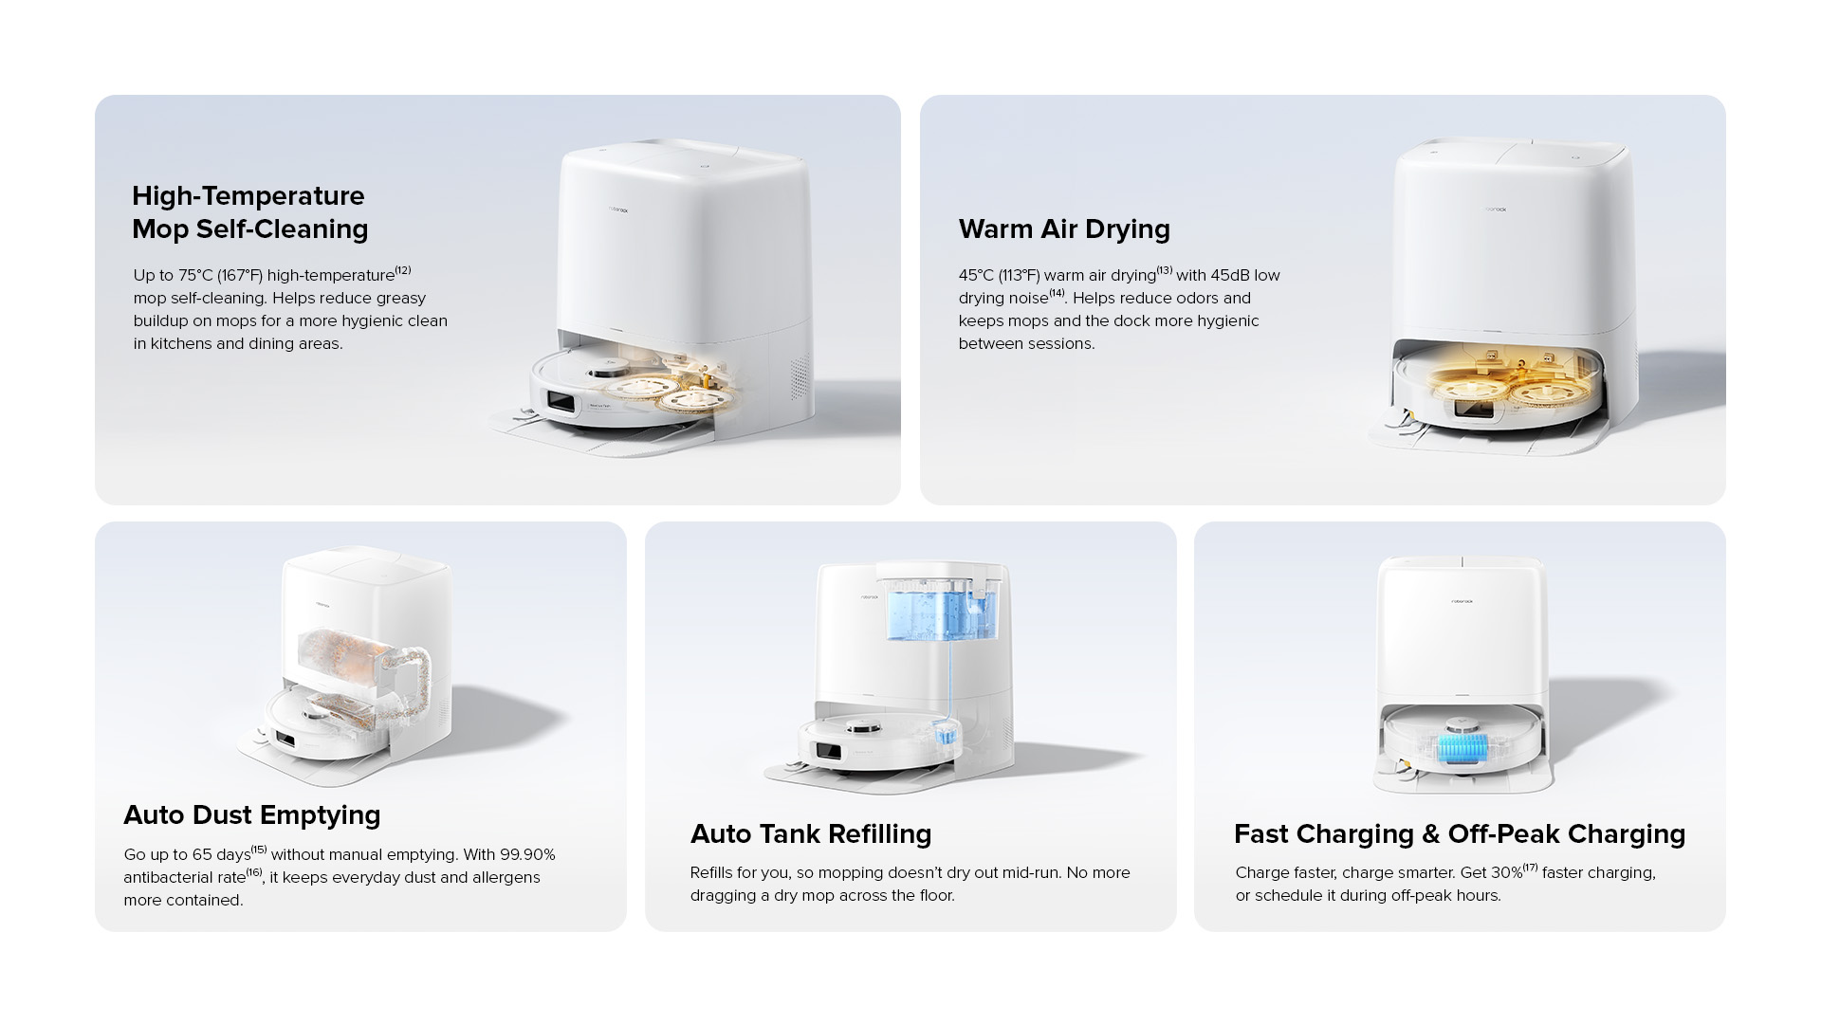
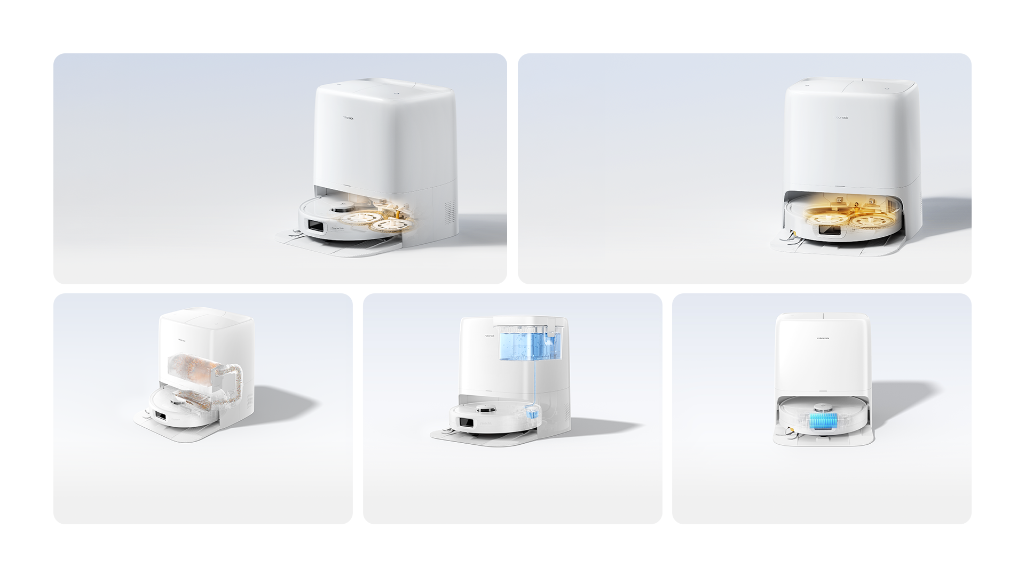
Samočištění mopu pomocí vysoké teploty
Sušení teplým vzduchem
Samočištění mopu vodou o teplotě
až 75 °C⁽¹²⁾. Pomáhá odstraňovat mastné usazeniny z mopových podložek.
Tato funkce je vhodná zejména po úklidu kuchyně a jídelny.
Sušení teplým vzduchem o teplotě
až 45 °C ⁽¹³⁾ s hlučností sušení pouze
45 dB⁽¹⁴⁾. Pomáhá omezit vznik zápachu
a udržuje mopy i dokovací stanici mezi jednotlivými cykly úklidu v čistotě.
Automatické vysypávání prachu
Automatické doplňování nádržky
Rychlé nabíjení a nabíjení mimo špičku
Až 65 dní⁽¹⁵⁾ bez potřeby manuálního vysypávání. Antibakteriální ochrana s účinností 99,90 %⁽¹⁶⁾ pomáhá omezit šíření běžného prachu a alergenů.
Automaticky doplňuje vodu, aby byly mopy dostatečně navlhčené po celou dobu úklidu.
Nabíjejte rychleji a efektivněji. Díky až o 30 % rychlejšímu nabíjení⁽¹⁷⁾ bude vysavač dříve připraven k úklidu.
Můžete také naplánovat nabíjení mimo špičku.

Slide 15
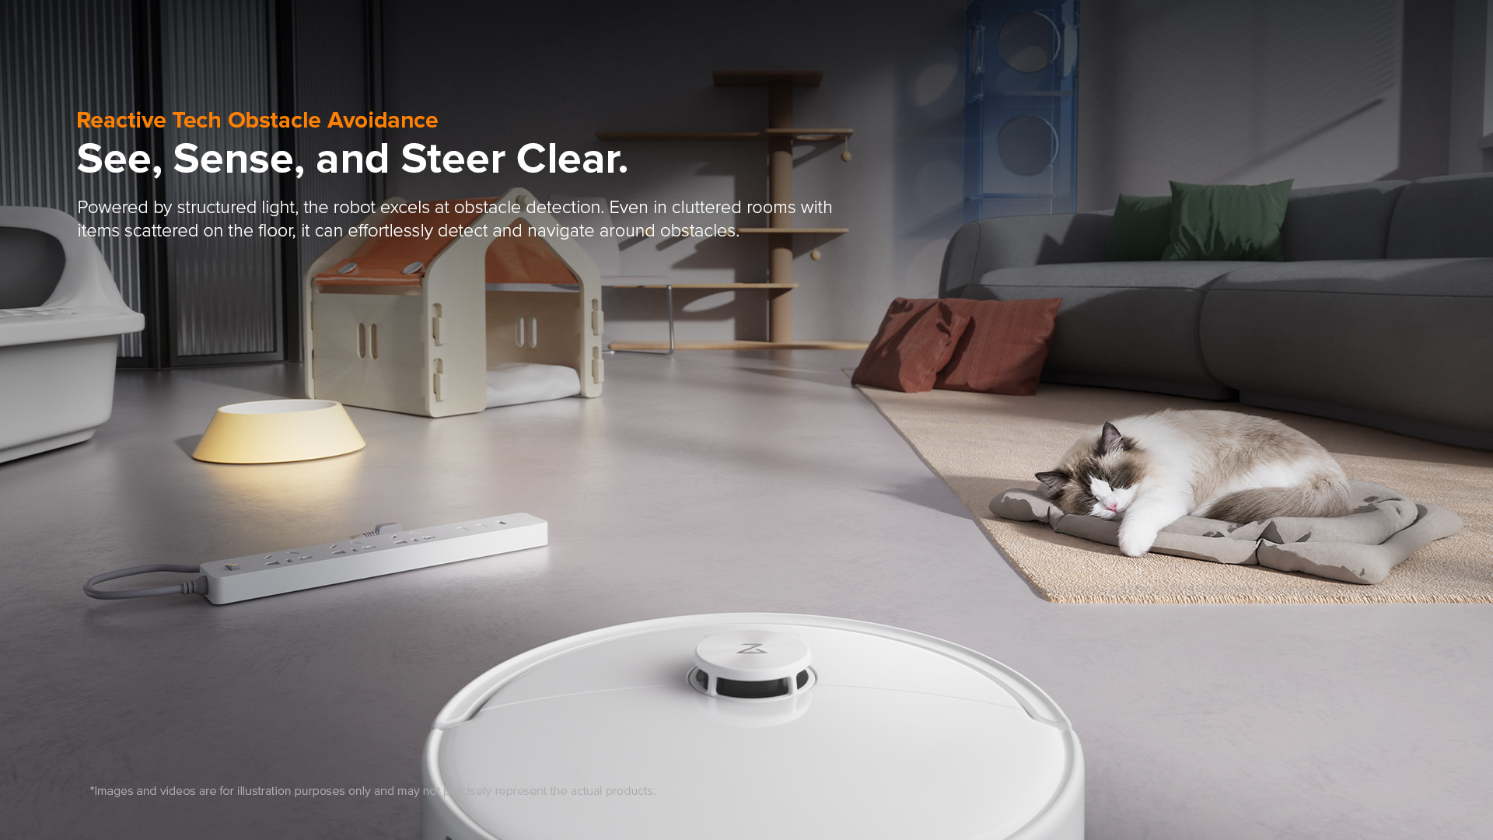
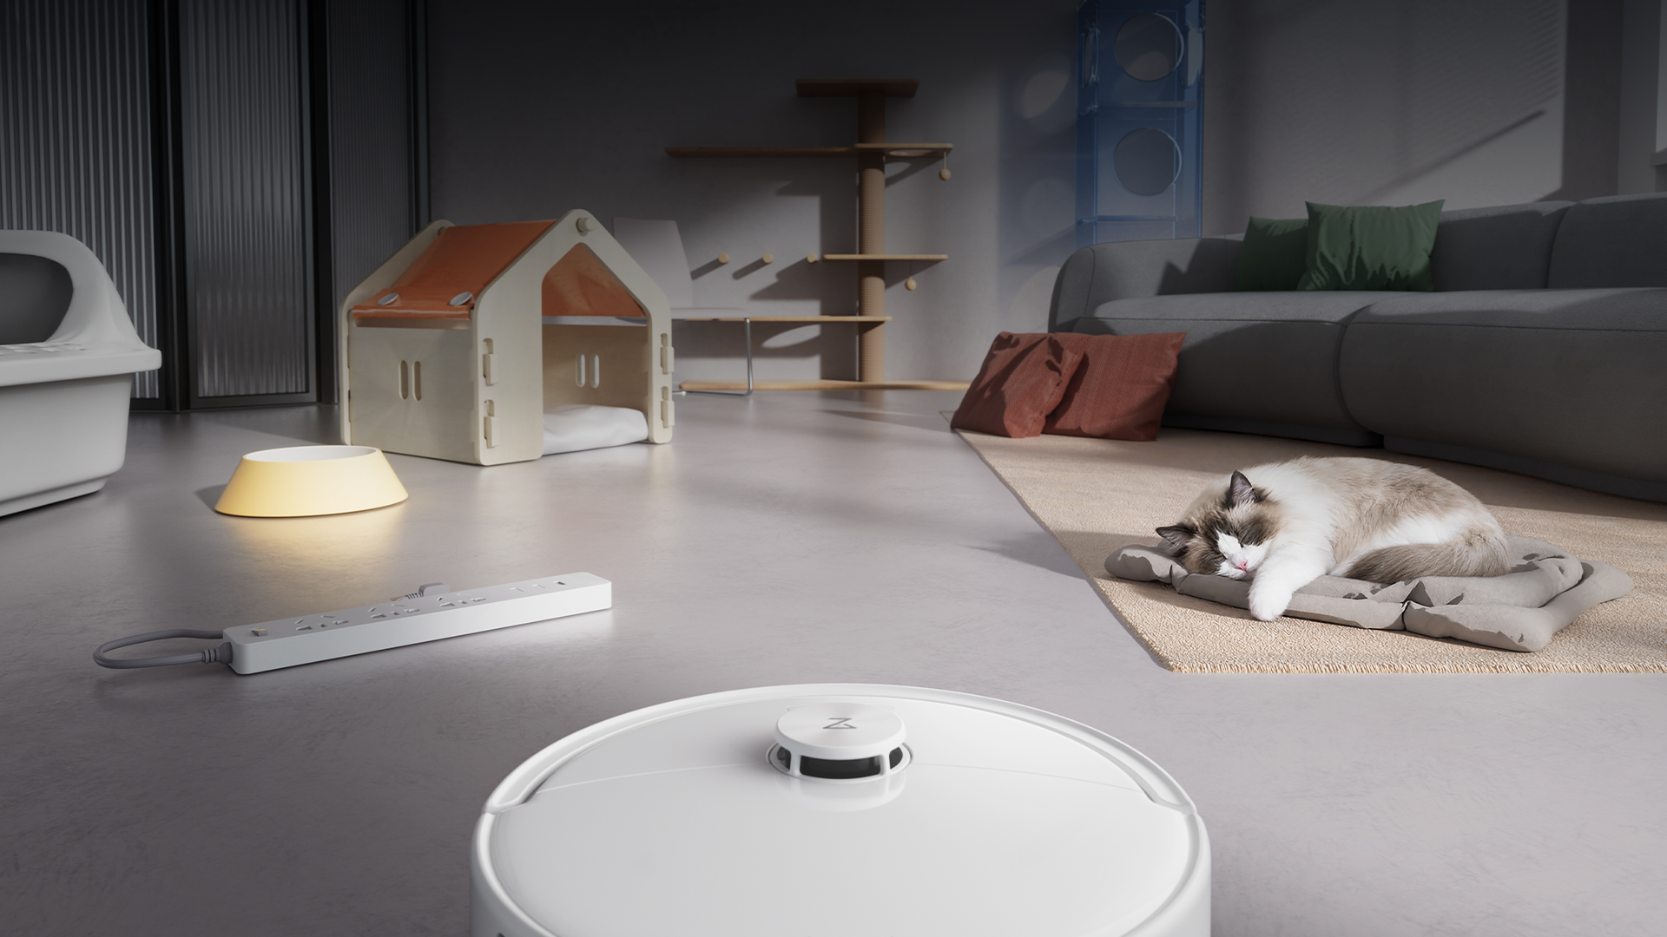
Reactive Tech Obstacle Avoidance
Chytře rozpozná překážky a bezpečně se jim vyhne.
Technologie strukturovaného světla zajišťuje přesnou detekci překážek.
Robotický vysavač se snadno vyhne předmětům na podlaze a plynule pokračuje v úklidu.
*Jednotka LDS může mít v závislosti na výrobní sérii matný nebo lesklý povrch. Tato odlišnost nemá žádný vliv na funkčnost produktu.

Slide 16


Úklid koberců
RockMind
Chytré centrum každého úklidu
Chytrá technologie, která se přizpůsobí vaší domácnosti, návykům i každodenním potřebám.
Nevynechá ani drobné detaily a promění běžný úklid v jednoduchou a bezstarostnou rutinu.

Slide 17
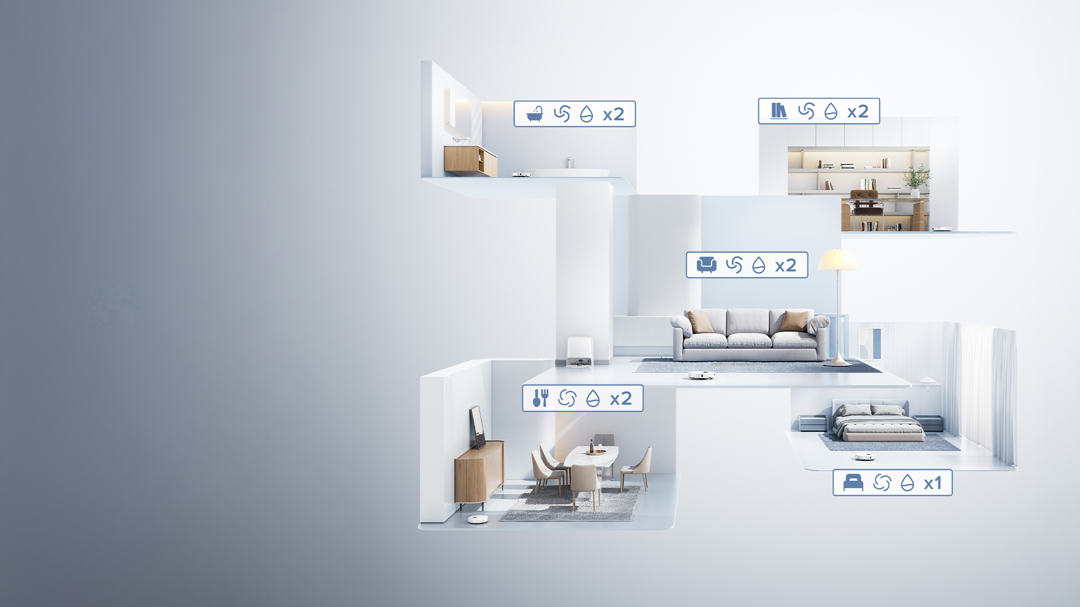
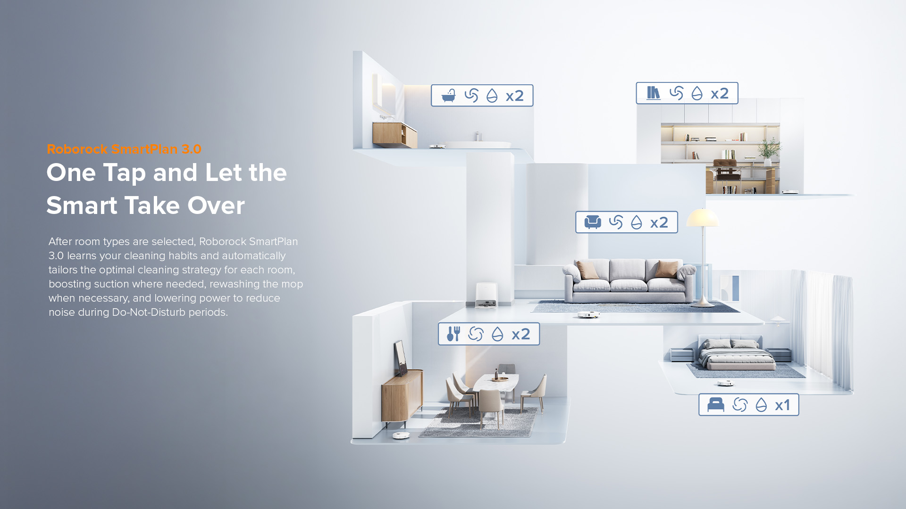
Roborock SmartPlan 3.0
Pro zahájení chytrého úklidu stačí jeden dotyk
Po nastavení typů místností se Roborock SmartPlan 3.0 přizpůsobuje vašim úklidovým návykům a automaticky vytváří ideální plán úklidu každé místnosti.
V případě potřeby zvýší sací výkon, při silnějším znečištění znovu vyčistí mopové podložky a v režimu Nerušit upraví výkon pro snížení hlučnosti.

Slide 18
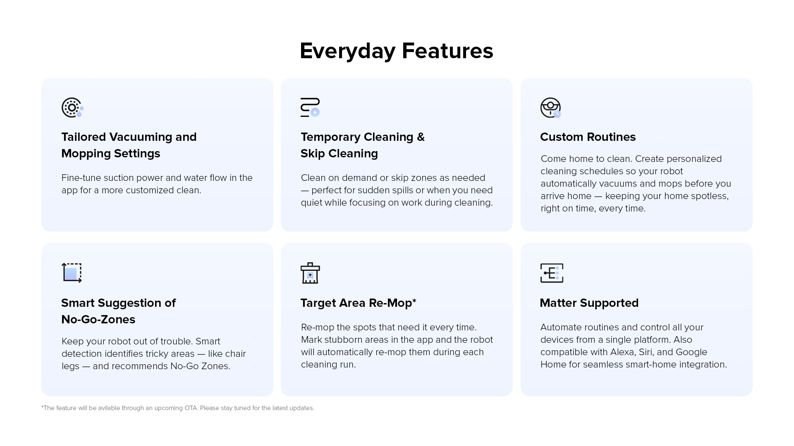
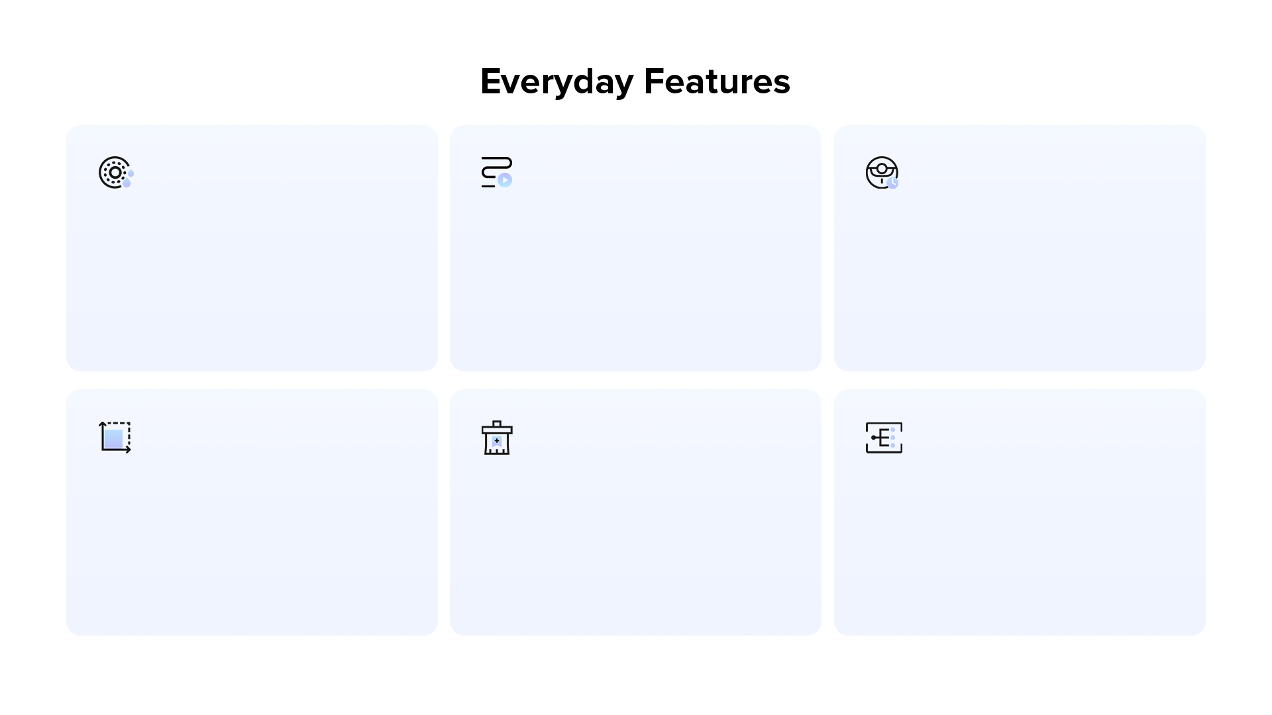
Funkce vhodné pro každodenní úklid
Přizpůsobené nastavení vysávání a vytírání
Úklid podle potřeby a vynechání zón
Přizpůsobení doby úklidu
Nechte robotický vysavač uklidit,
i když nejste doma. Nastavte si vlastní harmonogram a robotický vysavač zajistí úklid před vaším návratem.
V aplikaci si můžete přesně nastavit sací výkon a používané množství vody.
Spusťte úklid kdykoliv potřebujete nebo nastavte vynechání určitých zón. Ideální řešení pro nečekaný výskyt nečistot i chvíle, kdy se při práci potřebujete soustředit a nechcete být rušeni.
Chytré návrhy zakázaných zón
Opětovné vytření vybraných oblastí
Podpora Matter
Pro místa s odolnými nečistotami můžete nastavit jejich opětovné vytření. Označte je v aplikaci a robotický vysavač je při každém úklidu automaticky znovu vytře.
Přizpůsobte si své rutinní činnosti a ovládejte všechna zařízení z jedné platformy.
Díky kompatibilitě s Alexou, Siri a Google Home je možné zařízení snadno integrovat do systému chytré domácnosti.
Robotický vysavač se snadno vyhne místům, kde by mohl uvíznout. Díky chytré detekci rozpozná problematické oblasti, například kolem nohou židlí, a doporučí zde nastavit zakázanou zónu.
*Tato funkce bude k dispozici v rámci nadcházející aktualizace OTA. Sledujte prosím nejnovější informace.

Slide 19


Vaše soukromí je pro nás nejvyšší prioritou.
Roborock dodržuje nejvyšší globální standardy ochrany osobních údajů a zajišťuje, že vaše data zůstanou vždy v bezpečí.

Slide 20
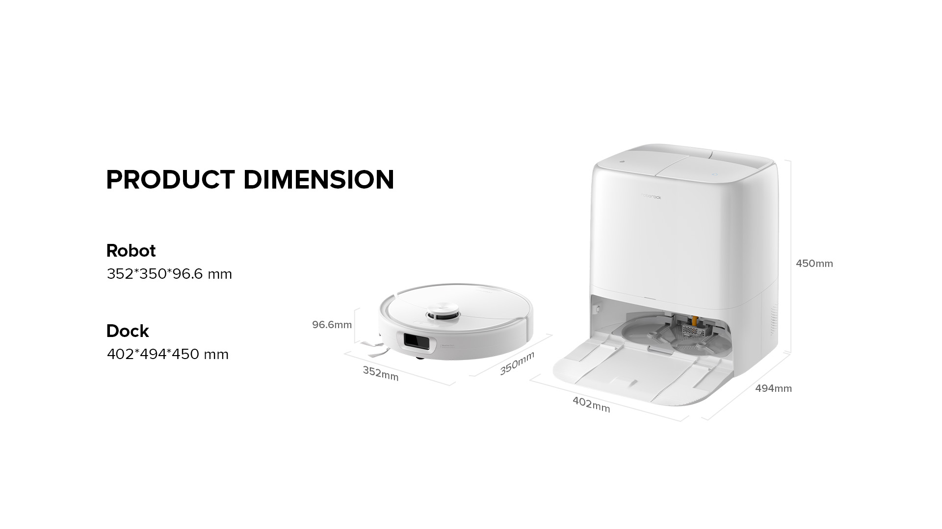
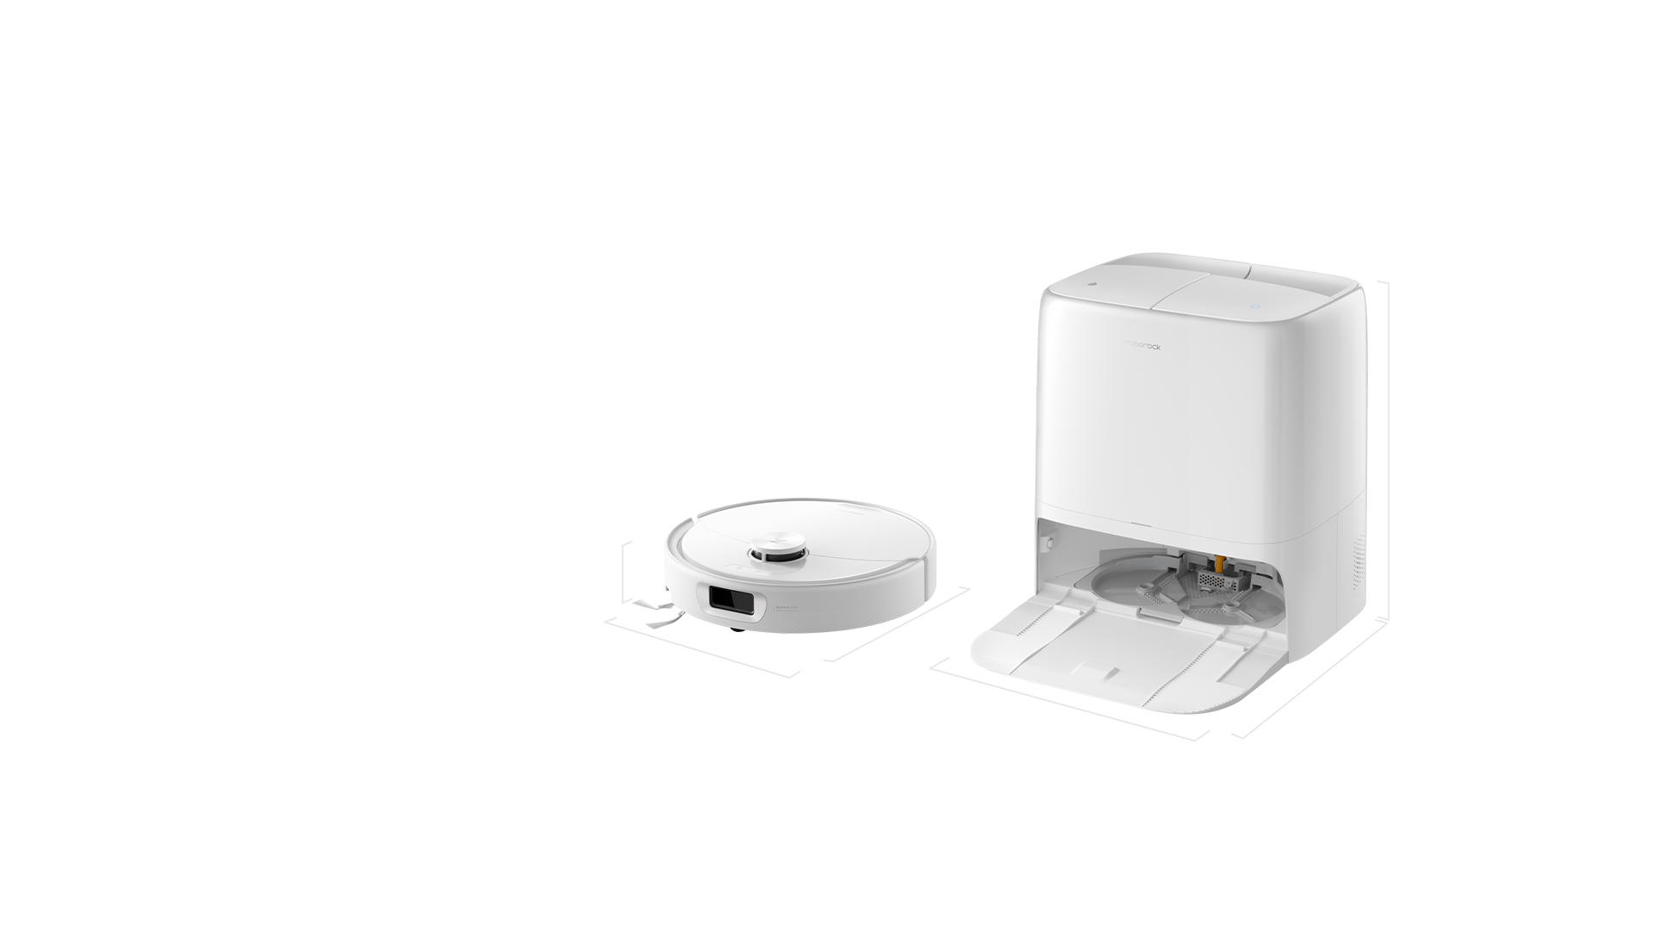
ROZMĚRY PRODUKTU
Robotický vysavač
450 mm
352 x 350 x 96,6 mm
Dokovací stanice
96,6 mm
402 x 494 x 450 mm
352 mm
350 mm
494 mm
402 mm

Slide 21
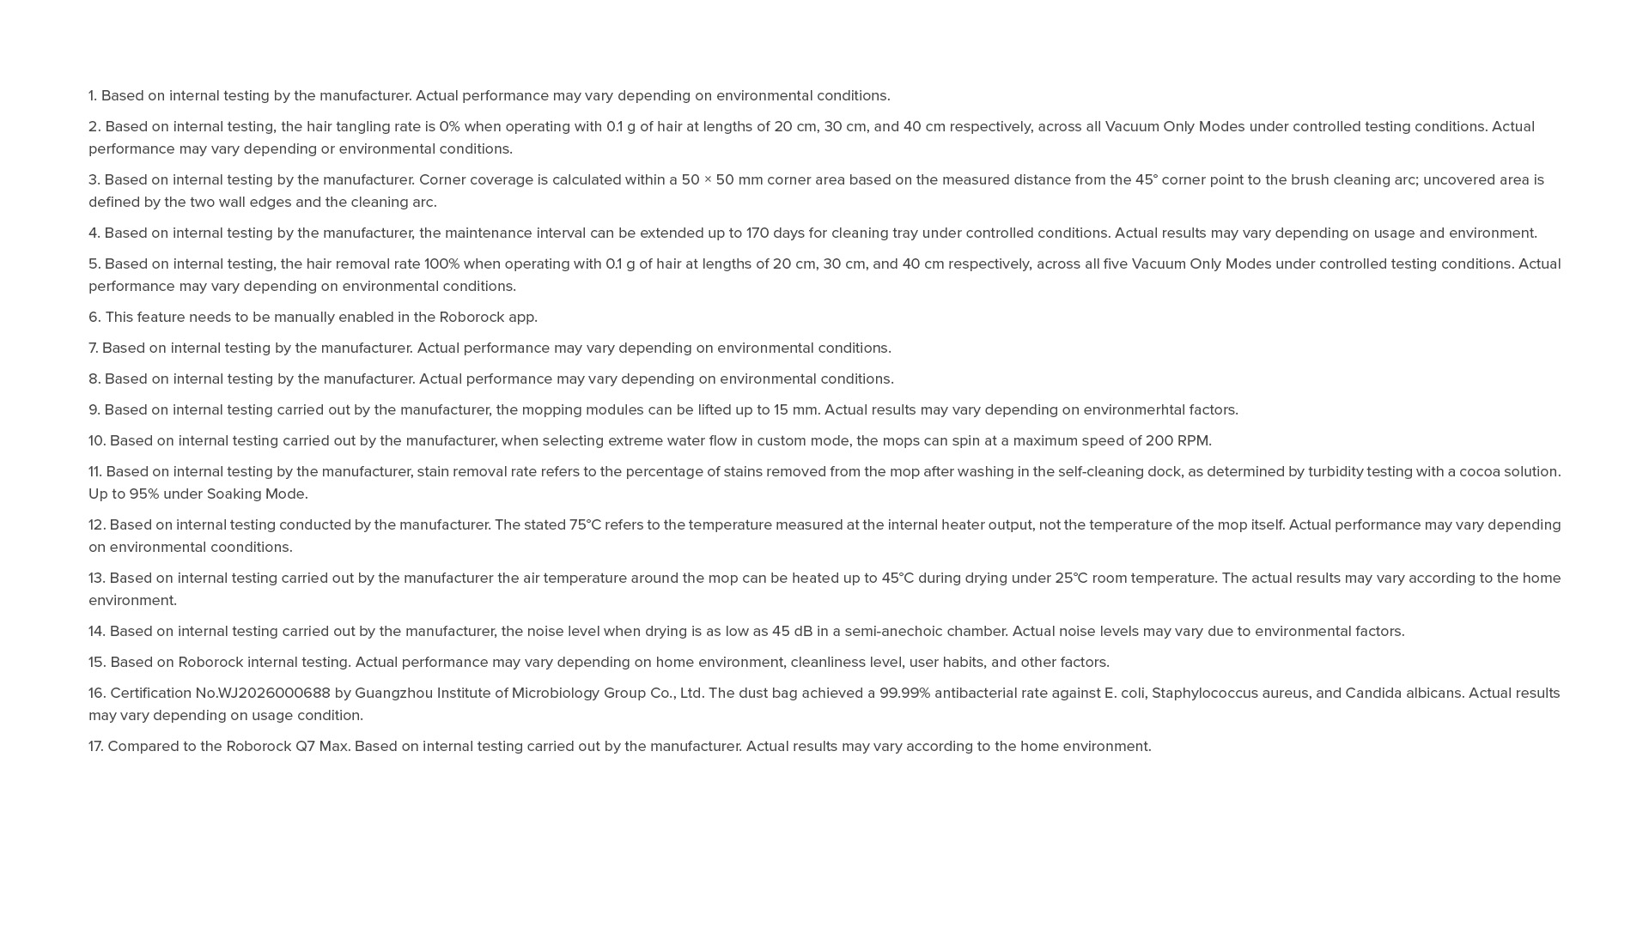
Na základě interních testů provedených výrobcem. Skutečný výkon se může lišit v závislosti na podmínkách prostředí.
Na základě interních testů činí míra namotávání vlasů 0 % při použití 0,1 g vlasů o délce 20 cm, 30 cm a 40 cm ve všech režimech „Vacuum Only“ v kontrolovaných testovacích podmínkách.
Skutečný výkon se může lišit v závislosti na podmínkách prostředí.
Na základě interních testů provedených výrobcem. Plocha pokrytí v rohu je vypočítána v rámci plochy 50 × 50 mm na základě naměřené vzdálenosti od rohu pod úhlem 45° k oblouku čisticího kartáče; nepokrytá plocha je vymezena dvěma okraji stěny a obloukem čisticího kartáče.
Na základě interních testů provedených výrobcem lze interval údržby čisticí přihrádky za kontrolovaných podmínek prodloužit až na 170 dní. Skutečné výsledky se mohou lišit v závislosti na způsobu použití a prostředí.
Na základě interních testů dosahuje účinnost odstraňování vlasů 100 % při použití 0,1 g vlasů o délce 20 cm, 30 cm a 40 cm ve všech pěti režimech „Vacuum Only“ v kontrolovaných testovacích podmínkách. Skutečný výkon se může lišit v závislosti na podmínkách prostředí.
Tuto funkci je potřeba manuálně aktivovat v aplikaci Roborock.
Na základě interních testů provedených výrobcem. Skutečný výkon se může lišit v závislosti na podmínkách prostředí.
Na základě interních testů provedených výrobcem. Skutečný výkon se může lišit v závislosti na podmínkách prostředí.
Na základě interních testů provedených výrobcem lze mopovací moduly zvednout až o 15 mm. Skutečné výsledky se mohou lišit v závislosti na faktorech prostředí.
Podle interních testů provedených výrobcem se při volbě vysoké intenzity proudění vody ve vlastním režimu mohou mopy otáčet maximální rychlostí až 200 ot./min.
Podle interních testů provedených výrobcem se míra odstranění skvrn vztahuje k procentuálnímu podílu skvrn odstraněných z mopu po vyprání v samočisticí dokovací stanici, jak bylo stanoveno testem zákalového indexu s použitím kakaového roztoku. Až 95 % v režimu namáčení.
Na základě interních testů provedených výrobcem. Uvedených 75 °C se vztahuje na teplotu naměřenou na výstupu vnitřního topného tělesa, nikoli na teplotu samotného mopu. Skutečný výkon se může lišit v závislosti na podmínkách prostředí.
Na základě interních testů provedených výrobcem může být teplota vzduchu kolem mopu během sušení při pokojové teplotě 25 °C zvýšena až na 45 °C. Skutečné výsledky se mohou lišit v závislosti
na domácím prostředí.
Na základě interních testů provedených výrobcem je hladina hluku při sušení v částečně odhlučněné komoře pouhých 45 dB. Skutečná hlučnost se může lišit v závislosti na podmínkách prostředí.
Na základě interních testů společnosti Roborock. Skutečný výkon se může lišit v závislosti na domácím prostředí, úrovni čistoty, zvyklostech uživatele a dalších faktorech.
Certifikát č. WJ2026000688 vydaný společností Guangzhou Institute of Microbiology Group Co., Ltd. Sáček na prach dosáhl 99,99% úrovně antibakteriální účinnosti proti bakteriím E. coli, Staphylococcus aureus a plísni Candida albicans. Skutečné výsledky se mohou lišit v závislosti na podmínkách použití.
Ve srovnání s modelem Roborock Q7 Max. Na základě interních testů provedených výrobcem. Skutečné výsledky se mohou lišit v závislosti na prostředí v domácnosti.

